Slide 1


L’esperienza dei co-mapping lab verso una rappresentazione condivisa del rischio
Giuliana Gemini, Silvia Pezzoli - Consorzio Poliedra

Slide 2

I laboratori di co-mapping - Obiettivi
Raggiungere una rappresentazione condivisa dei risultati delle valutazioni di pericolosità, vulnerabilità e rischio alluvionale in grado di supportare azioni di mitigazione del rischio sia a livello di collettività che di singolo cittadino
prospettiva di prevenzione e non di gestione dell’emergenza - misure collettive, non di interventi individuali
Migliorare la capacità di comunicazione e collaborazione tra le istituzioni che lavorano a vario livello sulla prevenzione e mitigazione del rischio e sulla gestione dell’emergenza nonché tra le istituzioni e la società civile dei territori interessati, aumentando la consapevolezza delle scelte e la qualità dell’agire dei singoli
Co-progettazione e personalizzazione delle mappe di rischio per rendere tale strumento comprensibile, utile e fruibile per le diverse categorie di soggetti (istituzionali e non) coinvolti nei processi di pianificazione e attuazione delle misure di prevenzione e mitigazione del rischio alluvionale e nella gestione delle diverse fasi dell’emergenza nonché, più semplicemente, per la comunità esposta al rischio stesso.

Slide 3
I laboratori di co-mapping - Chi ha partecipato
DUE TAVOLI DI LAVORO
1- “ISTITUZIONI, TECNICI ED ESPERTI” coinvolti a vari livelli nella pianificazione e gestione del rischio alluvionale: autorità locali (es. Autorità di Bacino del Fiume Po, Regione Lombardia, Provincia di Lodi, Comune di Lodi, Protezione civile, Consorzi di Bonifica, Contratti di Fiume…), pianificatoria, architetti, ingegneri, …
2- “COMUNITA’ LOCALE E STAKEHOLDERS” esposti al rischio alluvionale, che possono intraprendere azioni individuali e collettive per mitigarlo: associazioni locali (es. Num del Burg, Comitato alluvionati di Lodi) e nazionali (es. Legambiente, WWF, ciclobby, …), scuole, ospedali, fruitori del fiume, rappresentanti di categorie vulnerabili, mondo economico (associazioni agricole, del commercio, industriali), ecc.
VOLONTARI DELLA PROTEZIONE CIVILE

Slide 4
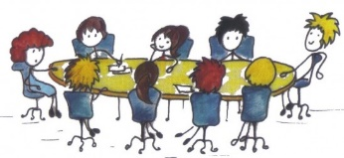
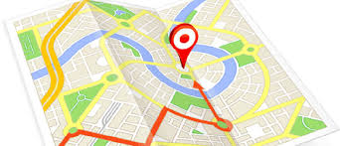


I laboratori di co-mapping - Organizzazione
TRE LABORATORI PER OGNI TAVOLO
PRIMO LAB - “UNA LEGENDA CONDIVISA SUL RISCHIO” finalizzato alla condivisione degli obiettivi verso cui dovrebbero essere tese le mappe di rischio e alla costruzione della legenda che queste dovrebbero avere >>> Ottobre 2018
SECONDO LAB - “AD OGNUNO LA SUA MAPPA” finalizzato all’illustrazione delle mappe costruite sulla base degli esiti del lavoro del primo laboratorio (affinamento legende condivise) e all’individuazione degli strumenti e dei canali per la migliore diffusione delle mappe >>> Aprile 2019
TERZO LAB - “INFORMAZIONE, FORMAZIONE E DISSEMINAZIONE” finalizzato all’illustrazione della mappa co-costruita e alla formazione sul suo uso, con l’obiettivo di illustrare e condividere gli esiti dei laboratori con un pubblico il più ampio possibile, in ottica di aumentare la conoscenza e la consapevolezza sui temi del rischio in tutta la società presente nei territori interessati >>> autunno 2019

Slide 5
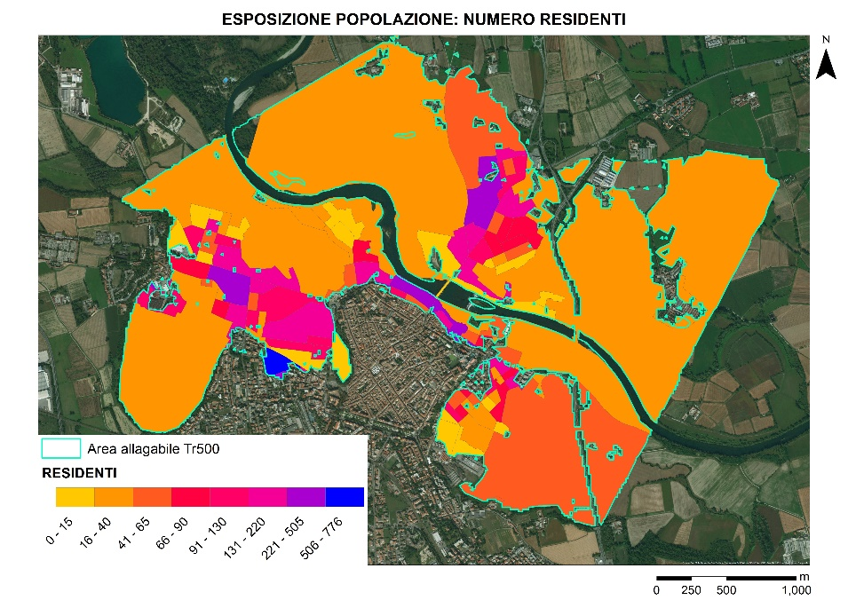
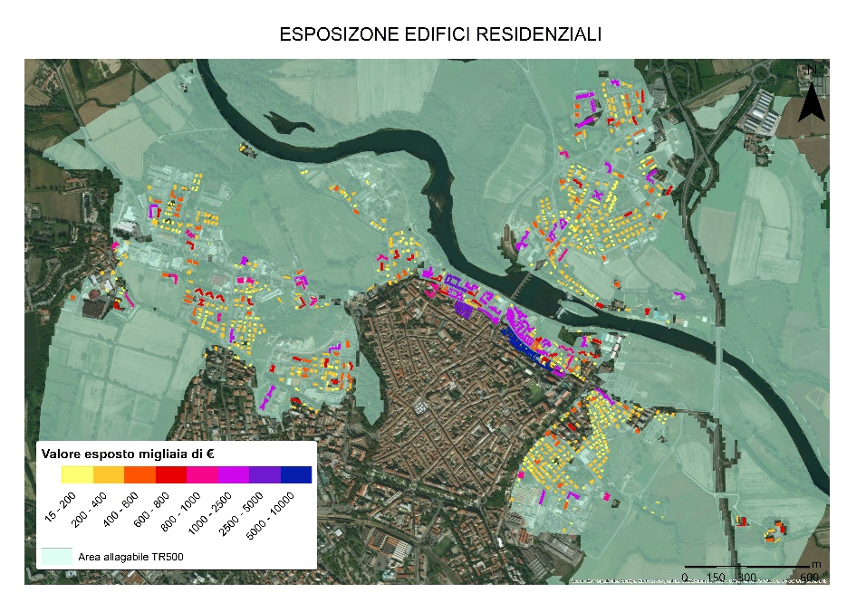
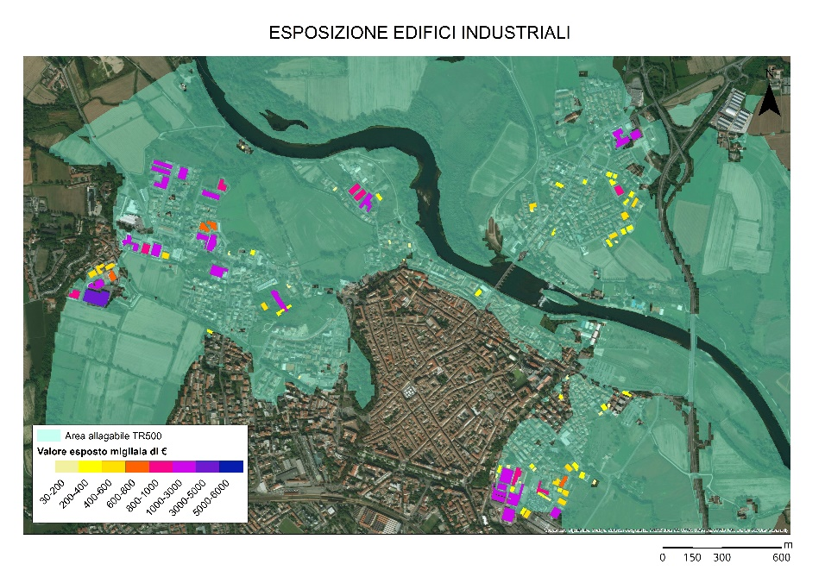
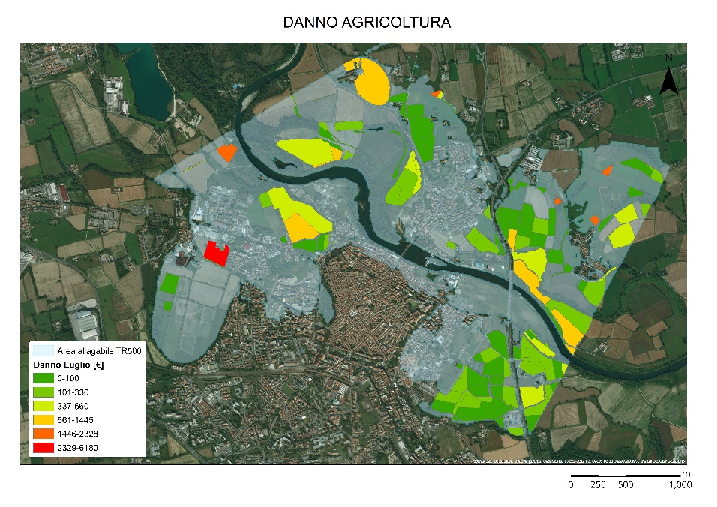
Primo laboratorio - Una “legenda” condivisa sul rischio
Finalizzato alla condivisione degli obiettivi verso cui dovrebbero essere tese le mappe di rischio e alla costruzione della «legenda» che queste dovrebbero avere per essere di utilità a diversi utenti e portatori di interesse
4 tipi di mappe lo scenario di pericolosità raro (T_{R}=500 anni)
Pericolosità
Esposizione
Vulnerabilità
Danno
5 settori esposti:
Popolazione
Residenze
Servizi
Attività commerciali/industriali
Attività agricole

Slide 6
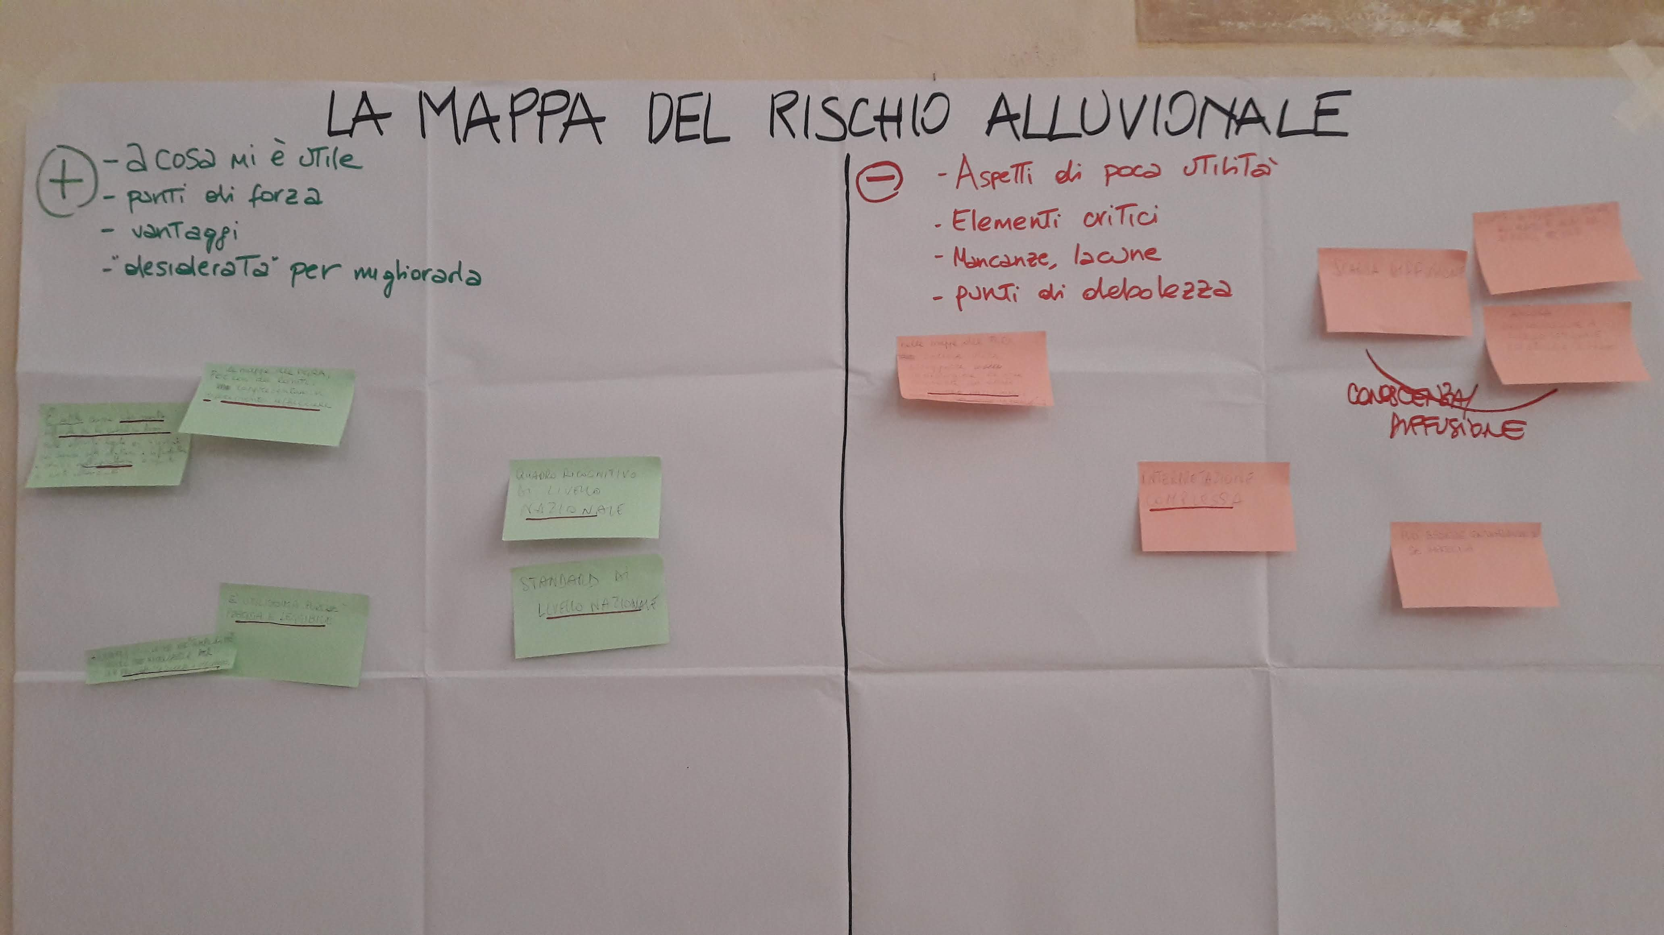
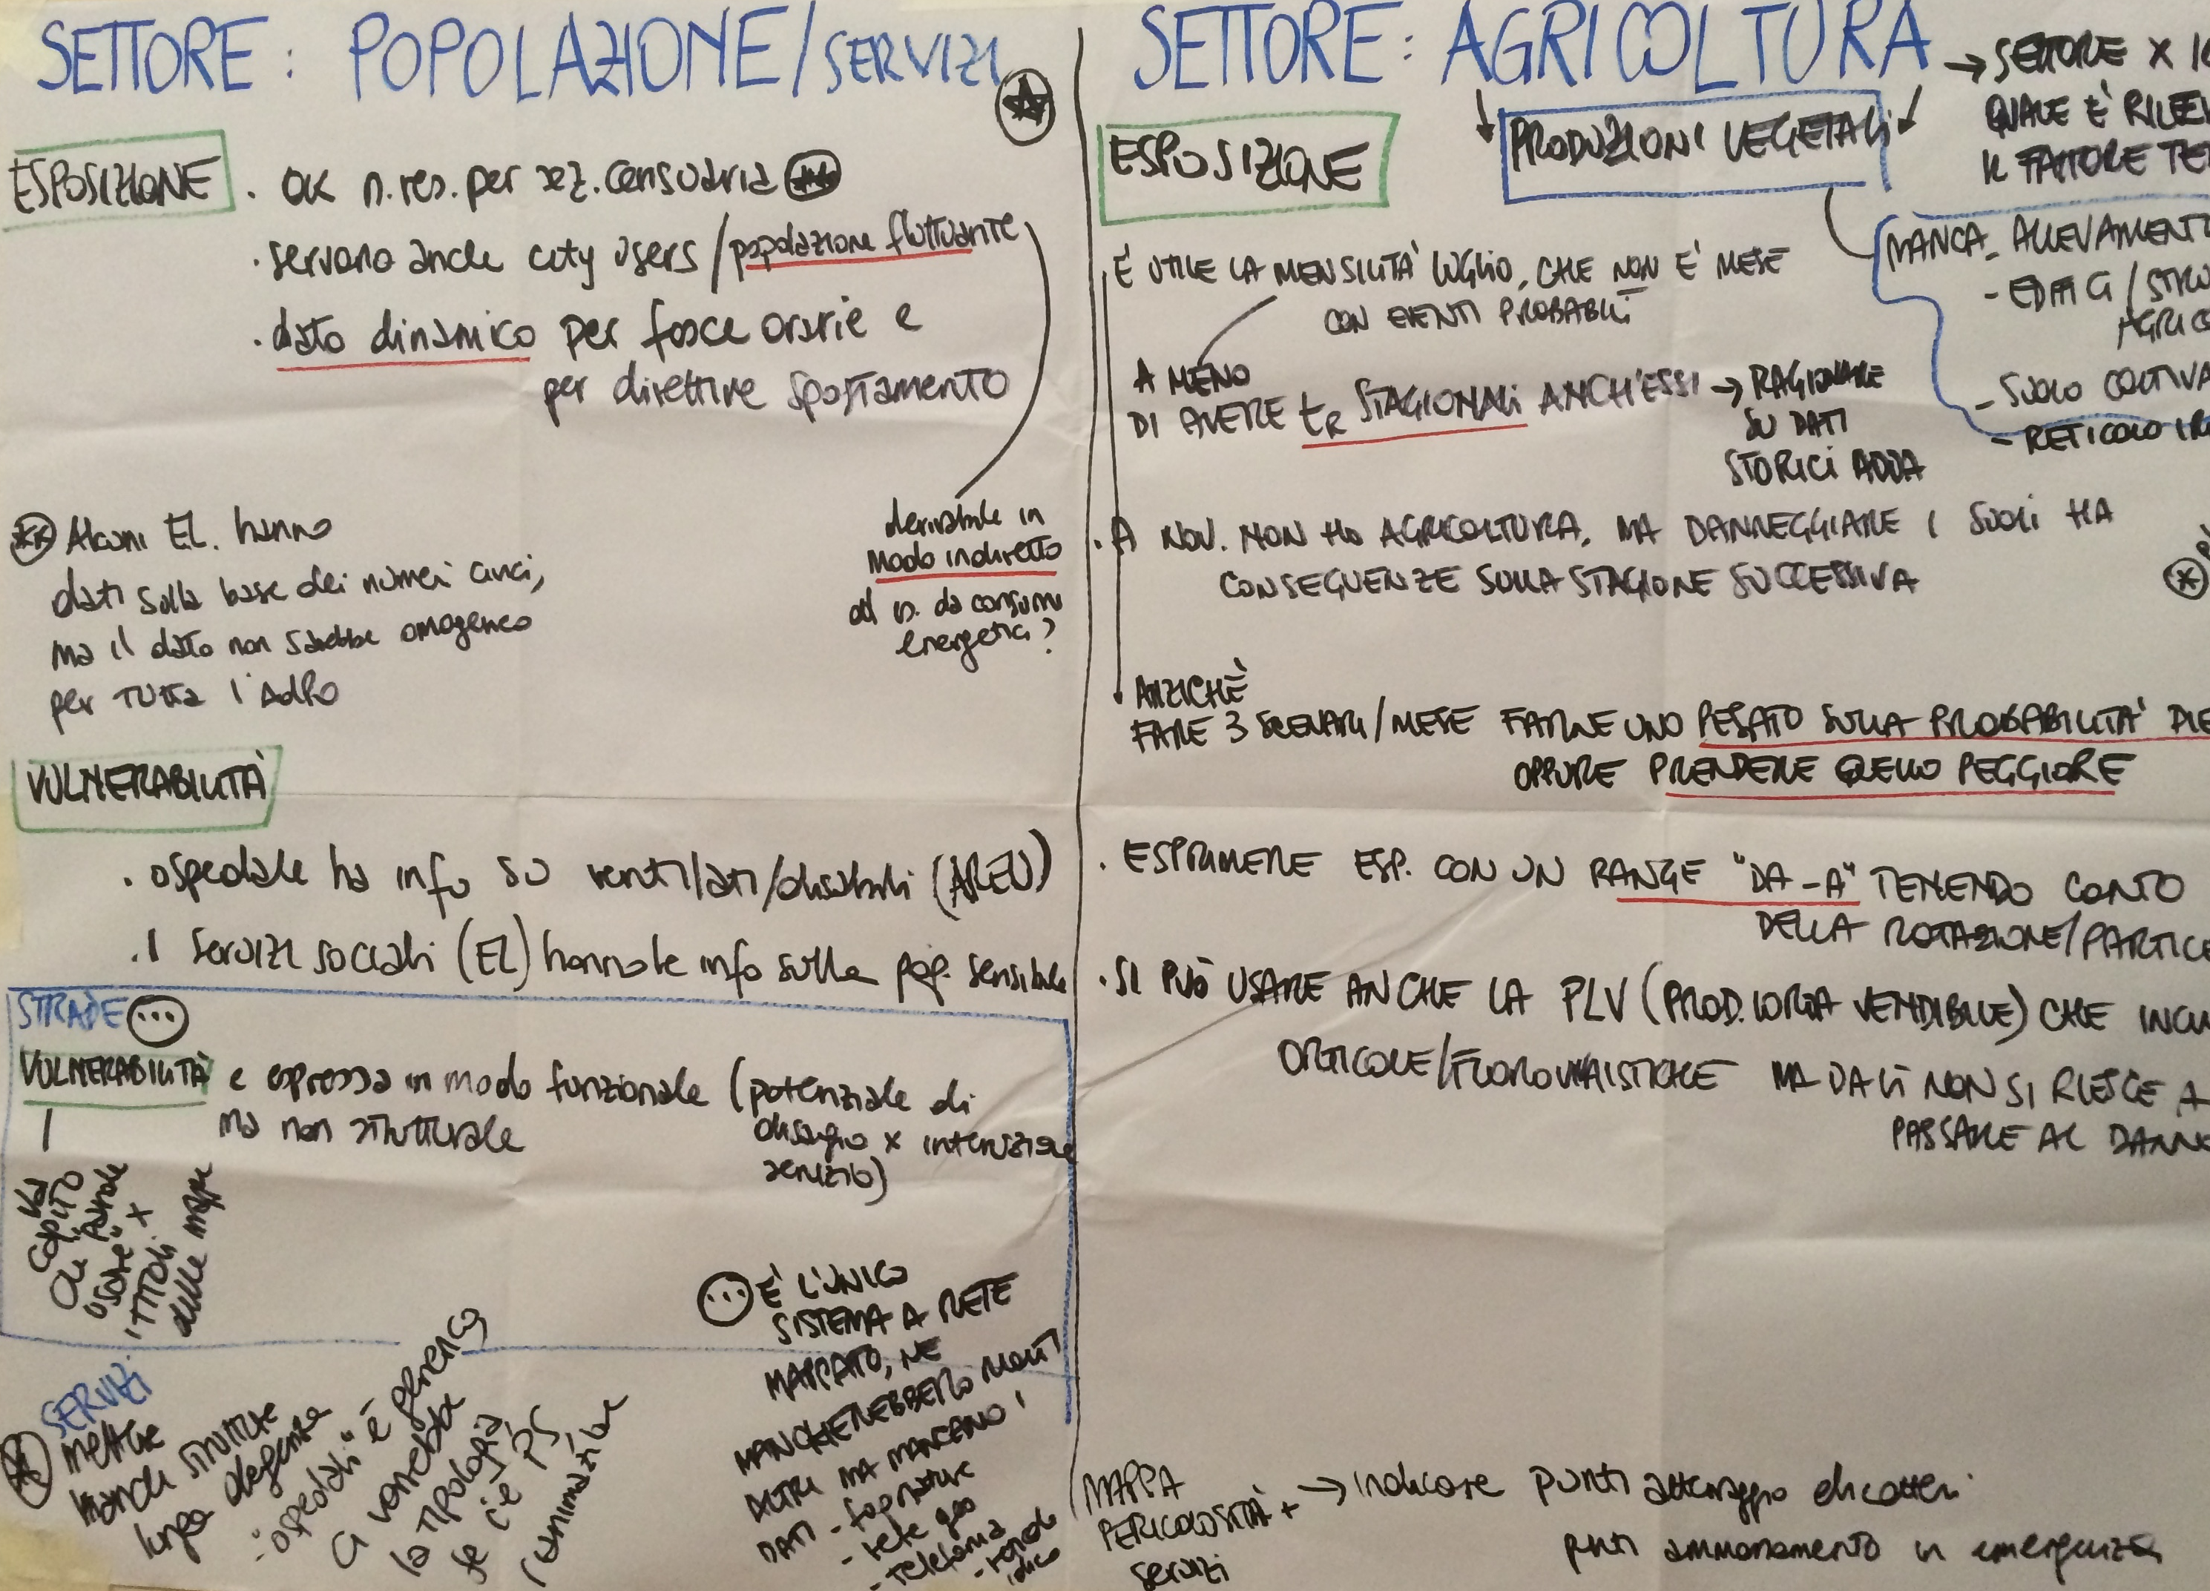
Primo laboratorio - Una legenda condivisa sul rischio
Brainstorming
Cos’è per me il rischio alluvionale?
A cosa penso possa servirmi la mappa di rischio alluvionale?
Tavoli di lavoro sui diversi settori esposti
  Discussione aperta sulle mappe proposte (contenuti, scala, scelte grafiche, …)
  Espressione del livello di gradimento tramite “voto” (verde-giallo-rosso)
  Debriefing finale

Slide 7
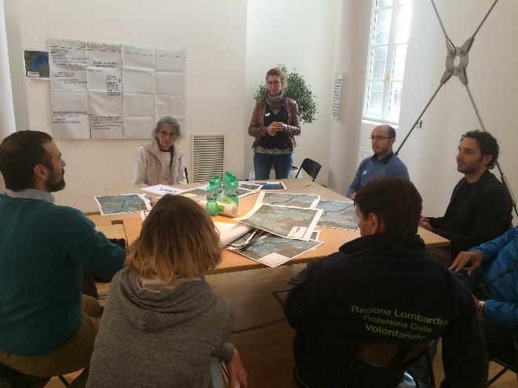
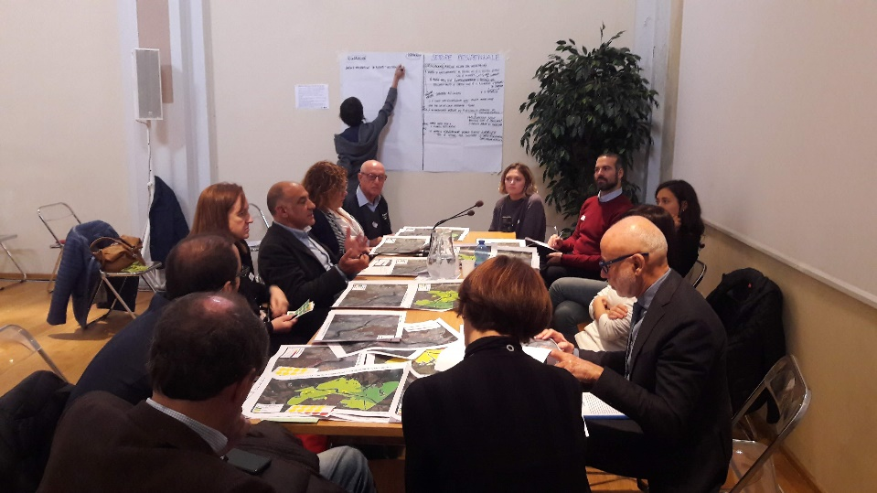
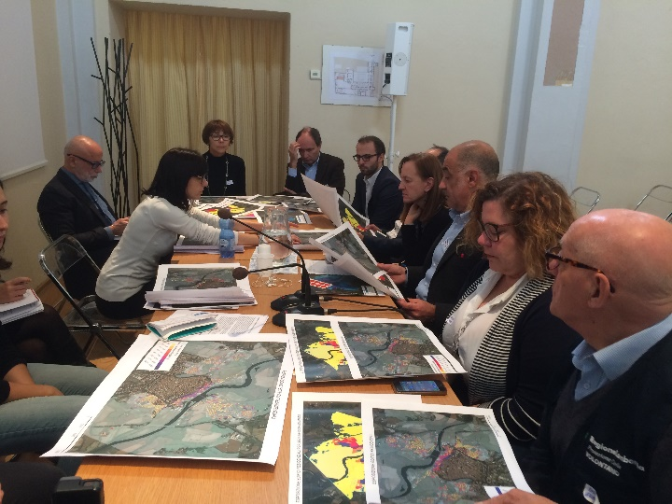
Primo laboratorio - risultati: es. mappe di pericolosità e vulnerabilità
Gruppo Società civile
Gruppo Esperti
Elementi della mappa per i quali c’è giudizio positivo
Rappresentare il fiume va bene, è da mantenere; serve a posizionarsi
Parere favorevole ad esprimere l’h. raggiunta dall’acqua in metri e non con elementi evocativi
Elementi critici evidenziati
Usare i retini, oltre che i colori (problematici per i daltonici), non colori “pieni”, ma “trasparenze”
Aggiungere qualche informazione/nome in più per orientarsi meglio nella mappa
L’informazione sul T di ritorno non da tutti viene correttamente compresa e considerata
I cittadini hanno bisogno di informazioni alla microscala, i tecnici alla mesoscala (unità censuaria)
I cittadini sono interessati ad aspetti relativi a possibili strategie individuali di mitigazione (es. livello
di manutenzione), i tecnici alle informazioni sulle variabili del modello che pesano di più sulla stima del danno
L’informazione deve essere sempre rappresentata alla scala alla quale sono disponibili i relativi dati
Titoli e legende delle mappe non sono sempre chiari

Slide 8
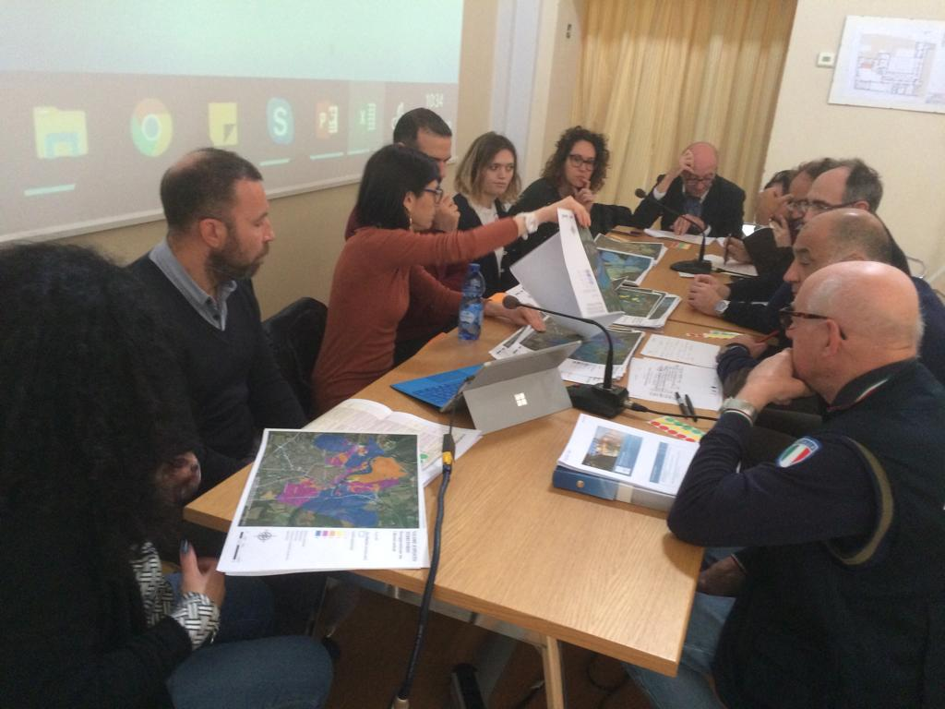
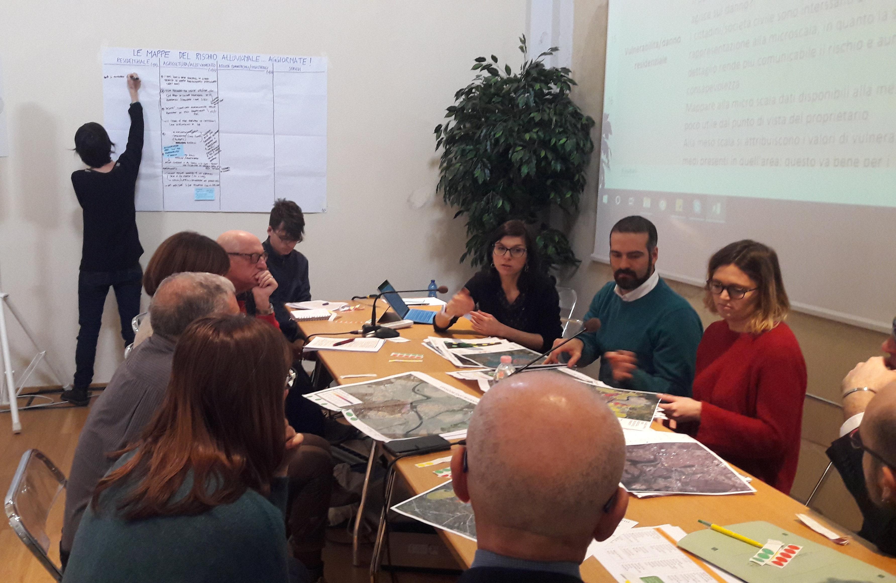
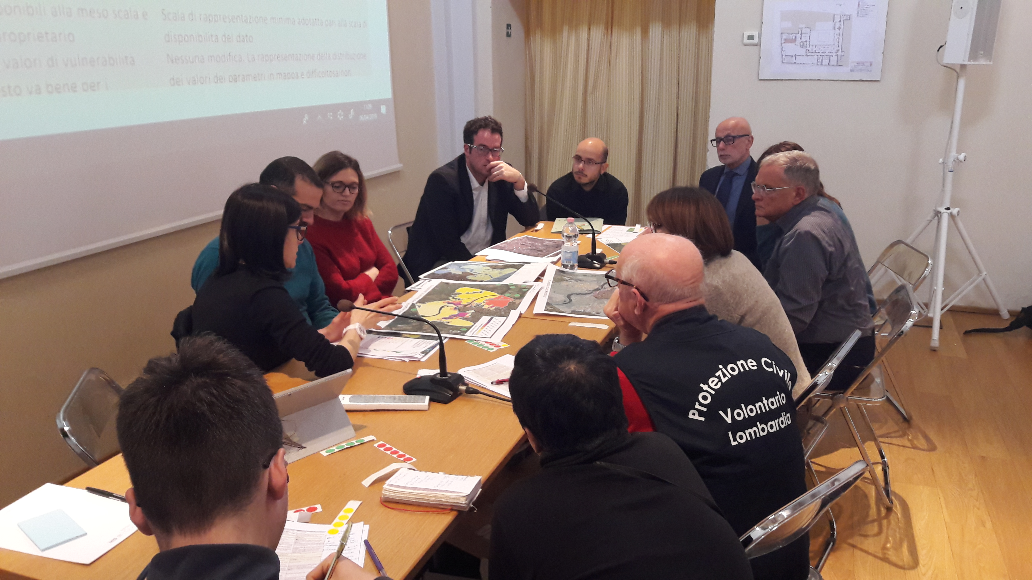
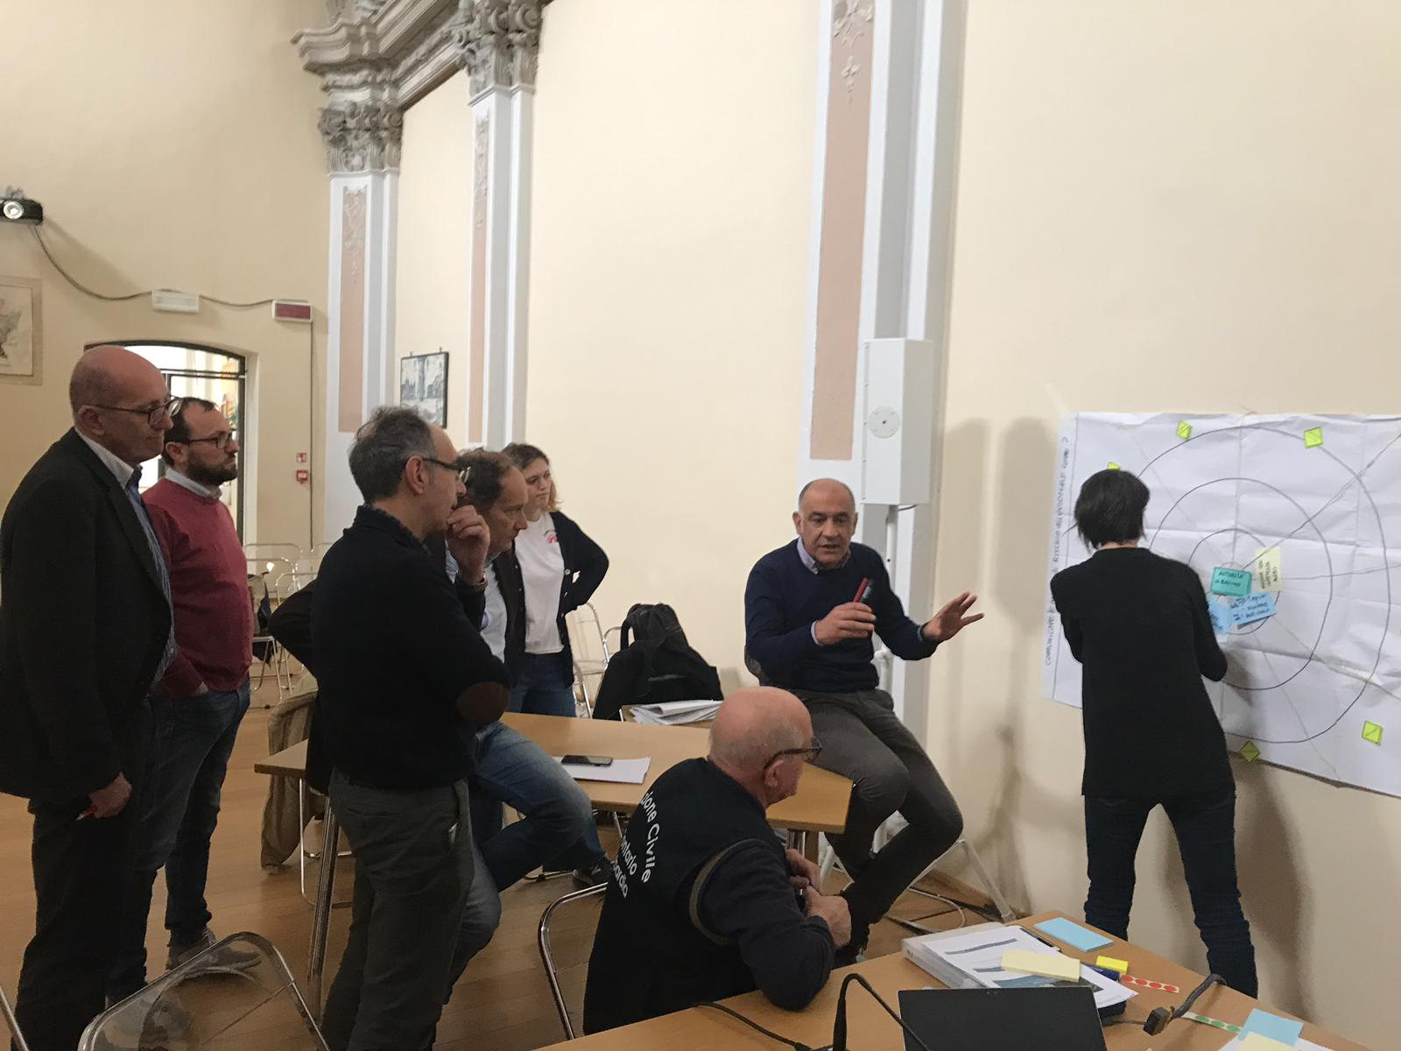
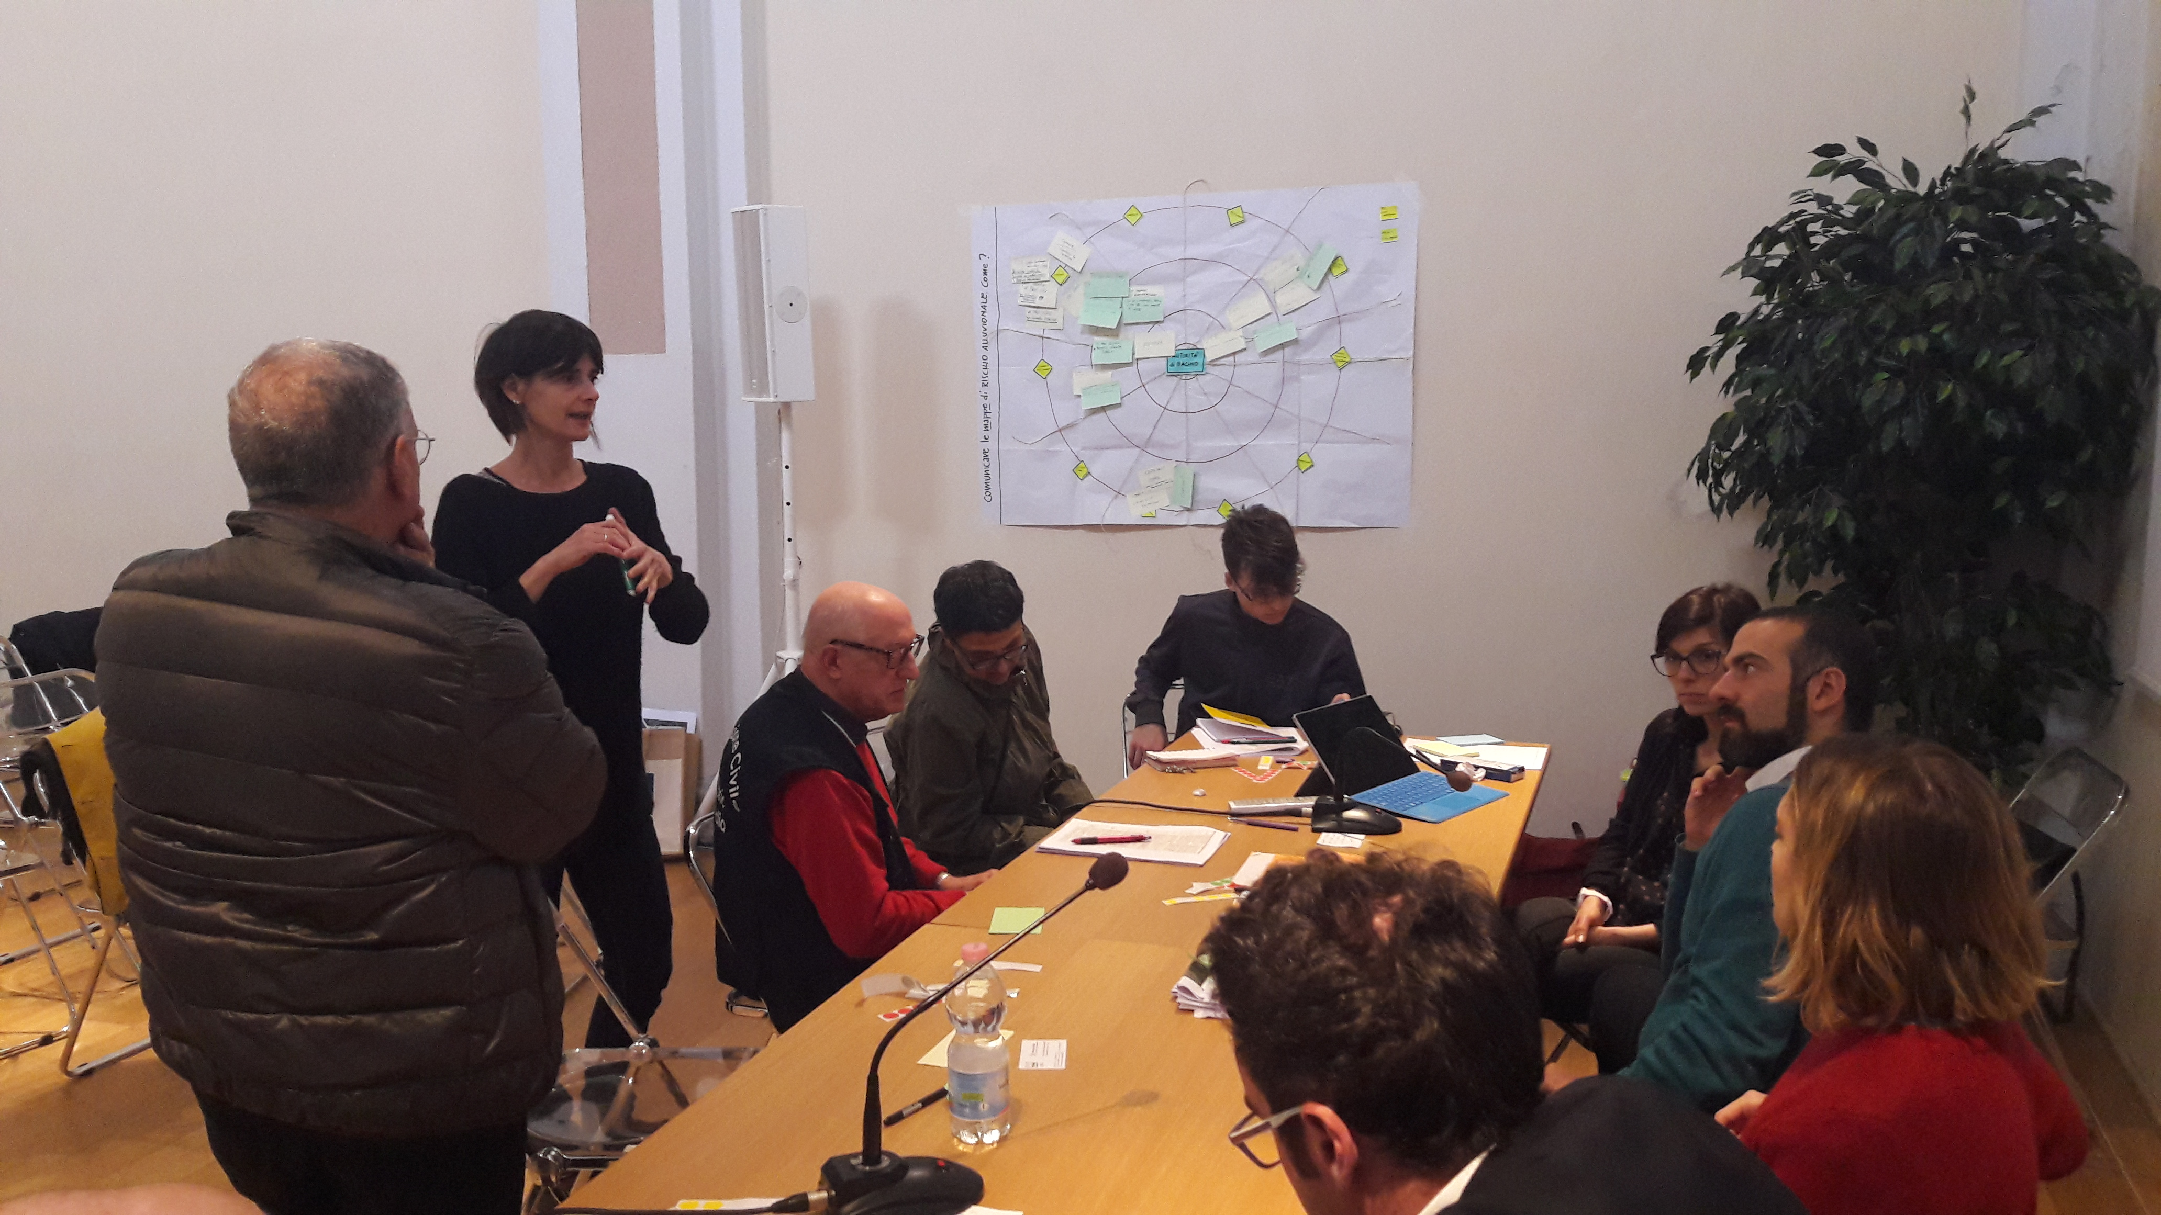
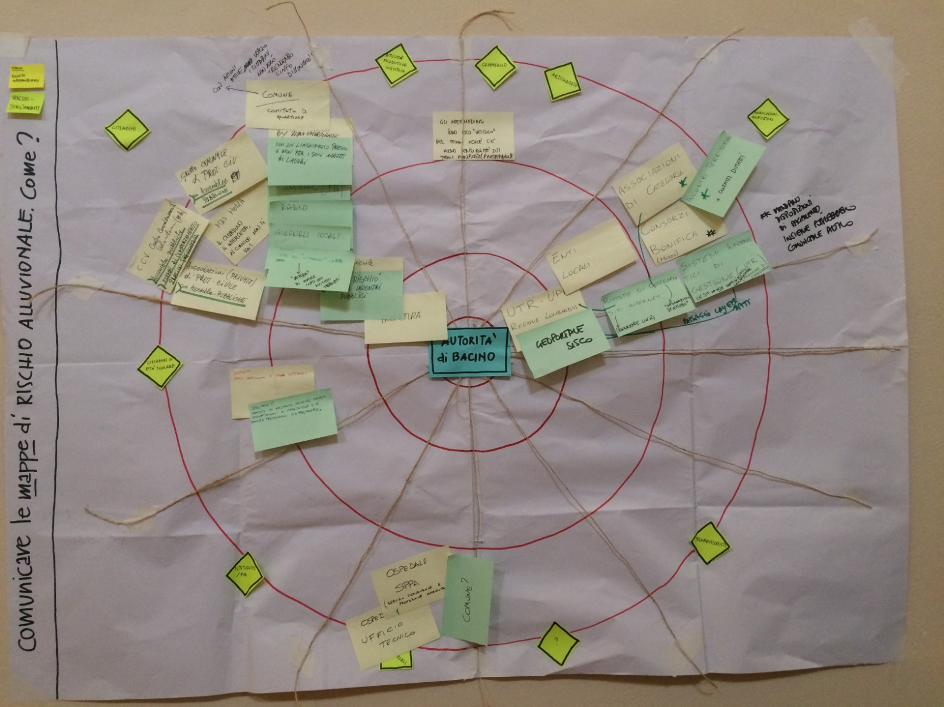
Secondo laboratorio - Ad ognuno la sua mappa
Finalizzato alla restituzione delle criticità emerse nel primo laboratorio e delle strategie di risposta adottate ovvero all’illustrazione delle mappe aggiornate costruite sulla base degli esiti del lavoro del primo laboratorio (affinamento legende condivise), nonché all’individuazione degli strumenti, dei canali e dei metodi per la migliore diffusione delle mappe.

Slide 9
Secondo laboratorio – restituzione esiti primo incontro
Restituzione lavoro fatto da parte del gruppo di ricerca sugli esiti del primo laboratorio, presentazione delle mappe aggiornate e nuova “votazione”

Slide 10
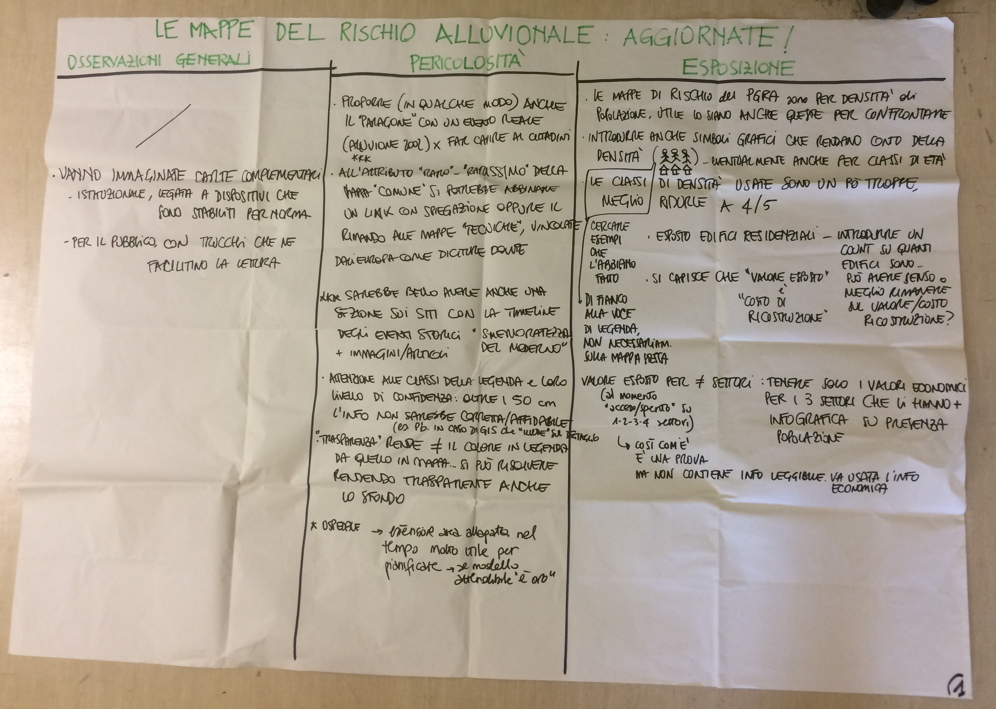
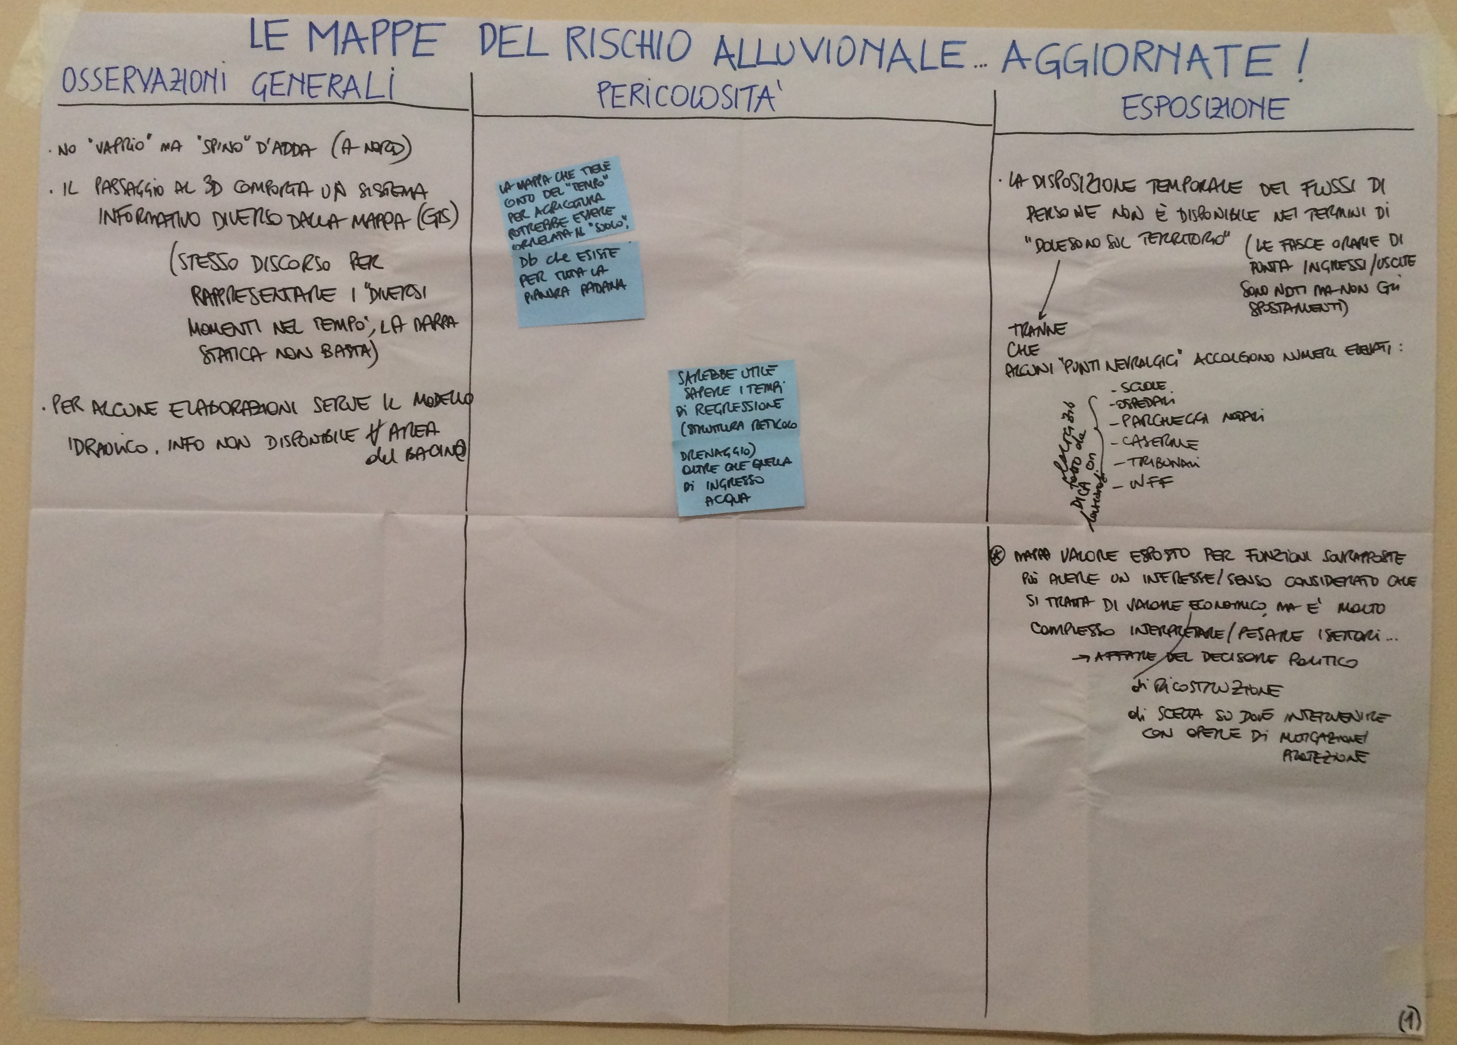
Secondo laboratorio – risultati: mappe di pericolosità/esposizione
Nuovi feedback raccolti sulle mappe
Rappresentare e proporre anche un paragone con un evento reale per far comprendere meglio
All’attributo “raro - rarissimo” utilizzato per usi divulgativi abbinare link al significato “tecnico”
Attenzione alle classi utilizzate e al livello di confidenza (sotto i 50 cm l’informazione diventa critica)
La “trasparenza” introdotta rende diverso il colore legenda/mappa - rendere trasparente lo sfondo
Per il settore “agricoltura”, tener conto del fattore “tempo” inserendo l’informazione sulle caratteristiche dei suoli (es. capacità di assorbimento - struttura del reticolo di drenaggio)
Introdurre dei simboli che rendano conto della densità (replicati più volte o “scalati” per dimensione)
Le classi di densità usate sono troppe: ridurle a quattro/cinque
Per “l’esposto edifici residenziali” inserire un “contatore” che dica quanti edifici ci sono
La nuova mappa “valore esposto per funzioni sovrapposte” è d’interesse ma molto complessa da interpretare - considerare i tre settori per i quali il valore economico è disponibile e per la popolazione usare una infografica

Slide 11
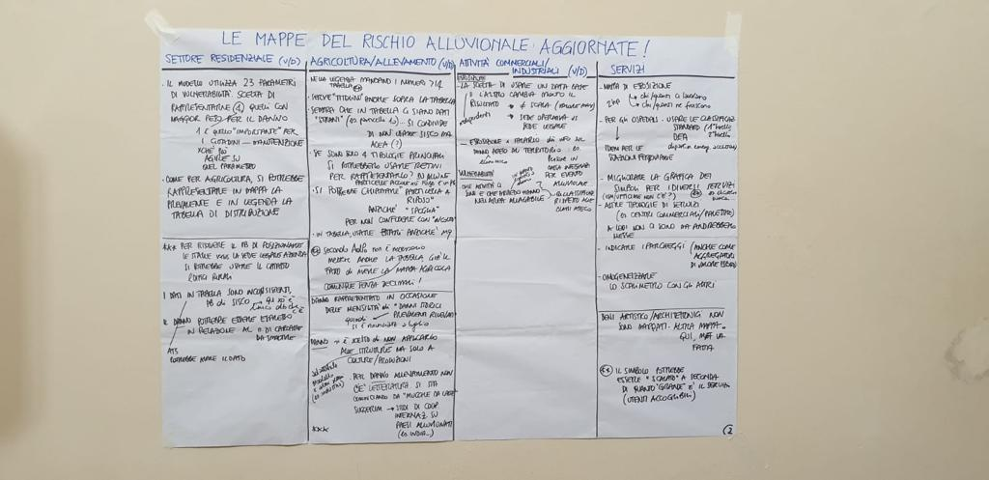
Secondo laboratorio – risultati: mappe di vulnerabilità/danno per settore
Residenziale: abbinare alle sezioni di censimento anche l’informazione sulle percentuali di tipologie costruttive presenti; Non convince tutti l’uso del parametro “livello di finitura” per il borgo storico, dove dà risultato “basso” e l’edificio non sempre vede riconosciuto il suo valore («vetustà» versus «pregio-epoca»)
Agricoltura/allevamento: Se le tipologie principali sono solo 4 provare a rappresentarle con retini per renderle più riconoscibili in mappa; le informazioni in tabella sono di eccessivo dettaglio e non necessarie; i dati SISCO sono spesso “incongruenti” e invece di utilizzare ACEA; utile poter utilizzare gli indici Orientamento tecnico economico (OTE) e di Unità di dimensione economica (UDE) per il calcolo dei quali è già “pesato” il contributo delle diverse colture aziendali e l’indirizzo produttivo principale; individuare alcune categorie “macro” secondo le quali classificare le colture, eventualmente scegliendole in modo diverso per le diverse aree del bacino del Po‘; usare gli ettari anziché i mq e la dicitura “particella a riposo” anziché “spoglia” per non confondere con “incolto”; criticità che i dati agricoli sono su base annuale e quindi le mappe andrebbero aggiornate ogni anno; il danno è rappresentato solo come danno alla coltura e al suolo, e manca un’informazione che dia evidenza dei “buchi” che l’acqua crea; problematico per l’allevamento è che rappresentare in mappa la sede legale dell’azienda non restituisce correttamente l’informazione su dove si trova l’attività; «arnie» anziché “api”
Servizi: sarebbe utile poter rappresentare il numero di utenti per i diversi servizi; omogenizzare lo scalimetro a quello usato per le altre mappe; rappresentare i dati relativi ai sottoservizi e alle reti (centrali); inserire i beni artistici e i parcheggi; necessario migliorare la grafica dei simboli utilizzati (esiste simbologia ufficiale IGM?), scalando il segno grafico a seconda della rilevanza del servizio; per gli ospedali usare la classificazione standard DEA e analogamente per le stazioni ferroviarie

Slide 12
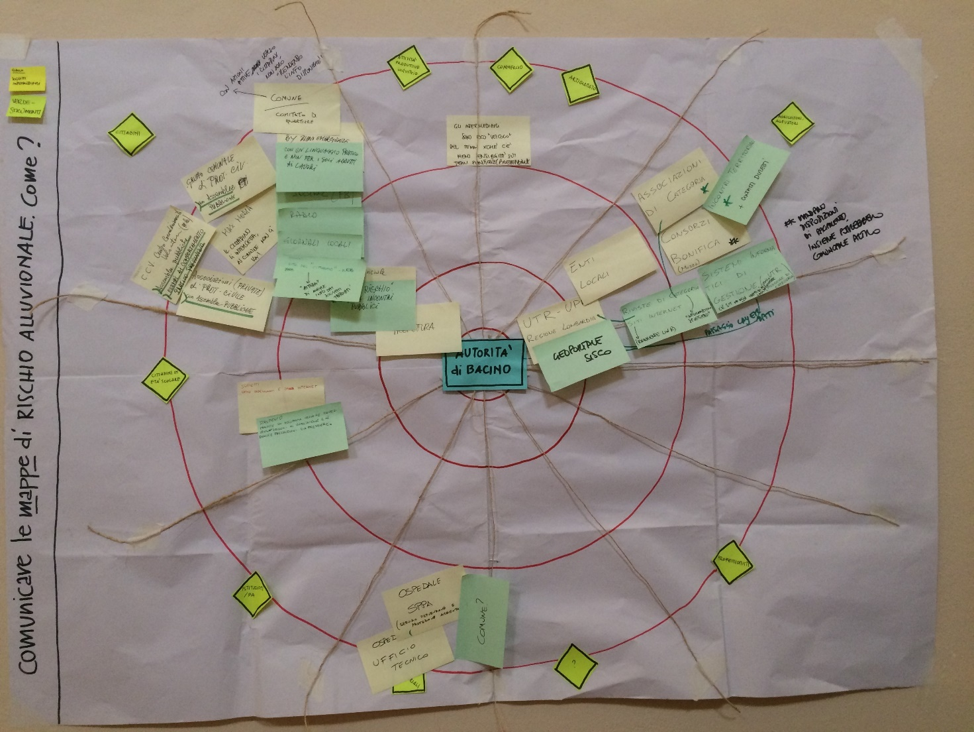
Secondo laboratorio – risultati: come diffondere le mappe
Tutti i settori coinvolti richiedono momenti di formazione e sensibilizzazione. L’interesse o meno al tema è spesso frutto dell’esperienza, bisogna scardinare il meccanismo
Realizzare due gruppi di mappe “complementari”, istituzionale e per il pubblico
Nei siti web destinati alla comunicazione prevedere una “timeline” attraverso la quale approfondire gli eventi storici
Per l’AdBPo un tema prioritario da affrontare è quello della governance interna, che deve essere migliorata
Un tema chiave è quello della sussidiarietà “ben attuata”
Per alzare l’attenzione sul tema dovrebbero essere promossi incentivi/facilitazioni per la realizzazione di interventi preventivi, non il risarcimento ex post, anche in sinergia con il mondo delle assicurazioni
Destinatari | Fonte/soggetto intermediario | Canali/strumenti
Cittadini | Ente locale/Comune Comitati di quartiere/associazioni Gruppo comunale di Protezione civile Mass media PA di scala sovralocale | Pubblicazione informazioni Processi di partecipazione Momenti di esercitazione collettiva Stampa e radio locali Social media e web Io non rischio
Studenti | Insegnanti Mass media | Lezioni tematiche Web
Agricoltori | Associazioni di categoria Regione Consorzi di bonifica | Contatti diretti individuali e incontri tematici Riviste di settore WebGIS di settore e portale SISCO Insieme alle disposizioni di pagamento dei canoni
Commercio/ attività produttive | Associazioni di categoria
Ospedale | Ente locale Le “croci” locali, composte di volontari | Ufficio tecnico - servizio prevenzione e protezione ambientale

Slide 13
Conclusioni
I processi partecipativi si sono dimostrati un potente strumento per migliorare la rappresentazione del rischio e raggiungere il consenso sulle mappe
I processi partecipativi si sono rivelati utili per identificare i modi migliori per diffondere i risultati della valutazione del rischio alla comunità più ampia (anche in ragione dell’effetto «testimonianza» di chi ha preso parte al processo di co-mapping)
I processi partecipativi rappresentano uno strumento utile per accrescere la consapevolezza dei rischi e della loro gestione in persone non esperte, aumentandone anche la capacità di mettere in atto azioni preventive autoprotettive
Rendere disponibili le mappe del rischio di alluvione non è sufficiente per informare il pubblico sui rischi: le mappe devono essere interpretabili facilmente e correttamente
Più strumenti e canali di diffusione/comunicazione e la promozione dei processi partecipativi (che innescano meccanismi di «apprendimento attivo») sono fondamentali per una disseminazione efficace
Le mappe "statiche" sono probabilmente lo strumento giusto per rappresentare / comunicare il rischio ma emergono esigenze diverse da parte di diversi utenti finali (non sempre conciliabili in un’unica rappresentazione statica)

Slide 14
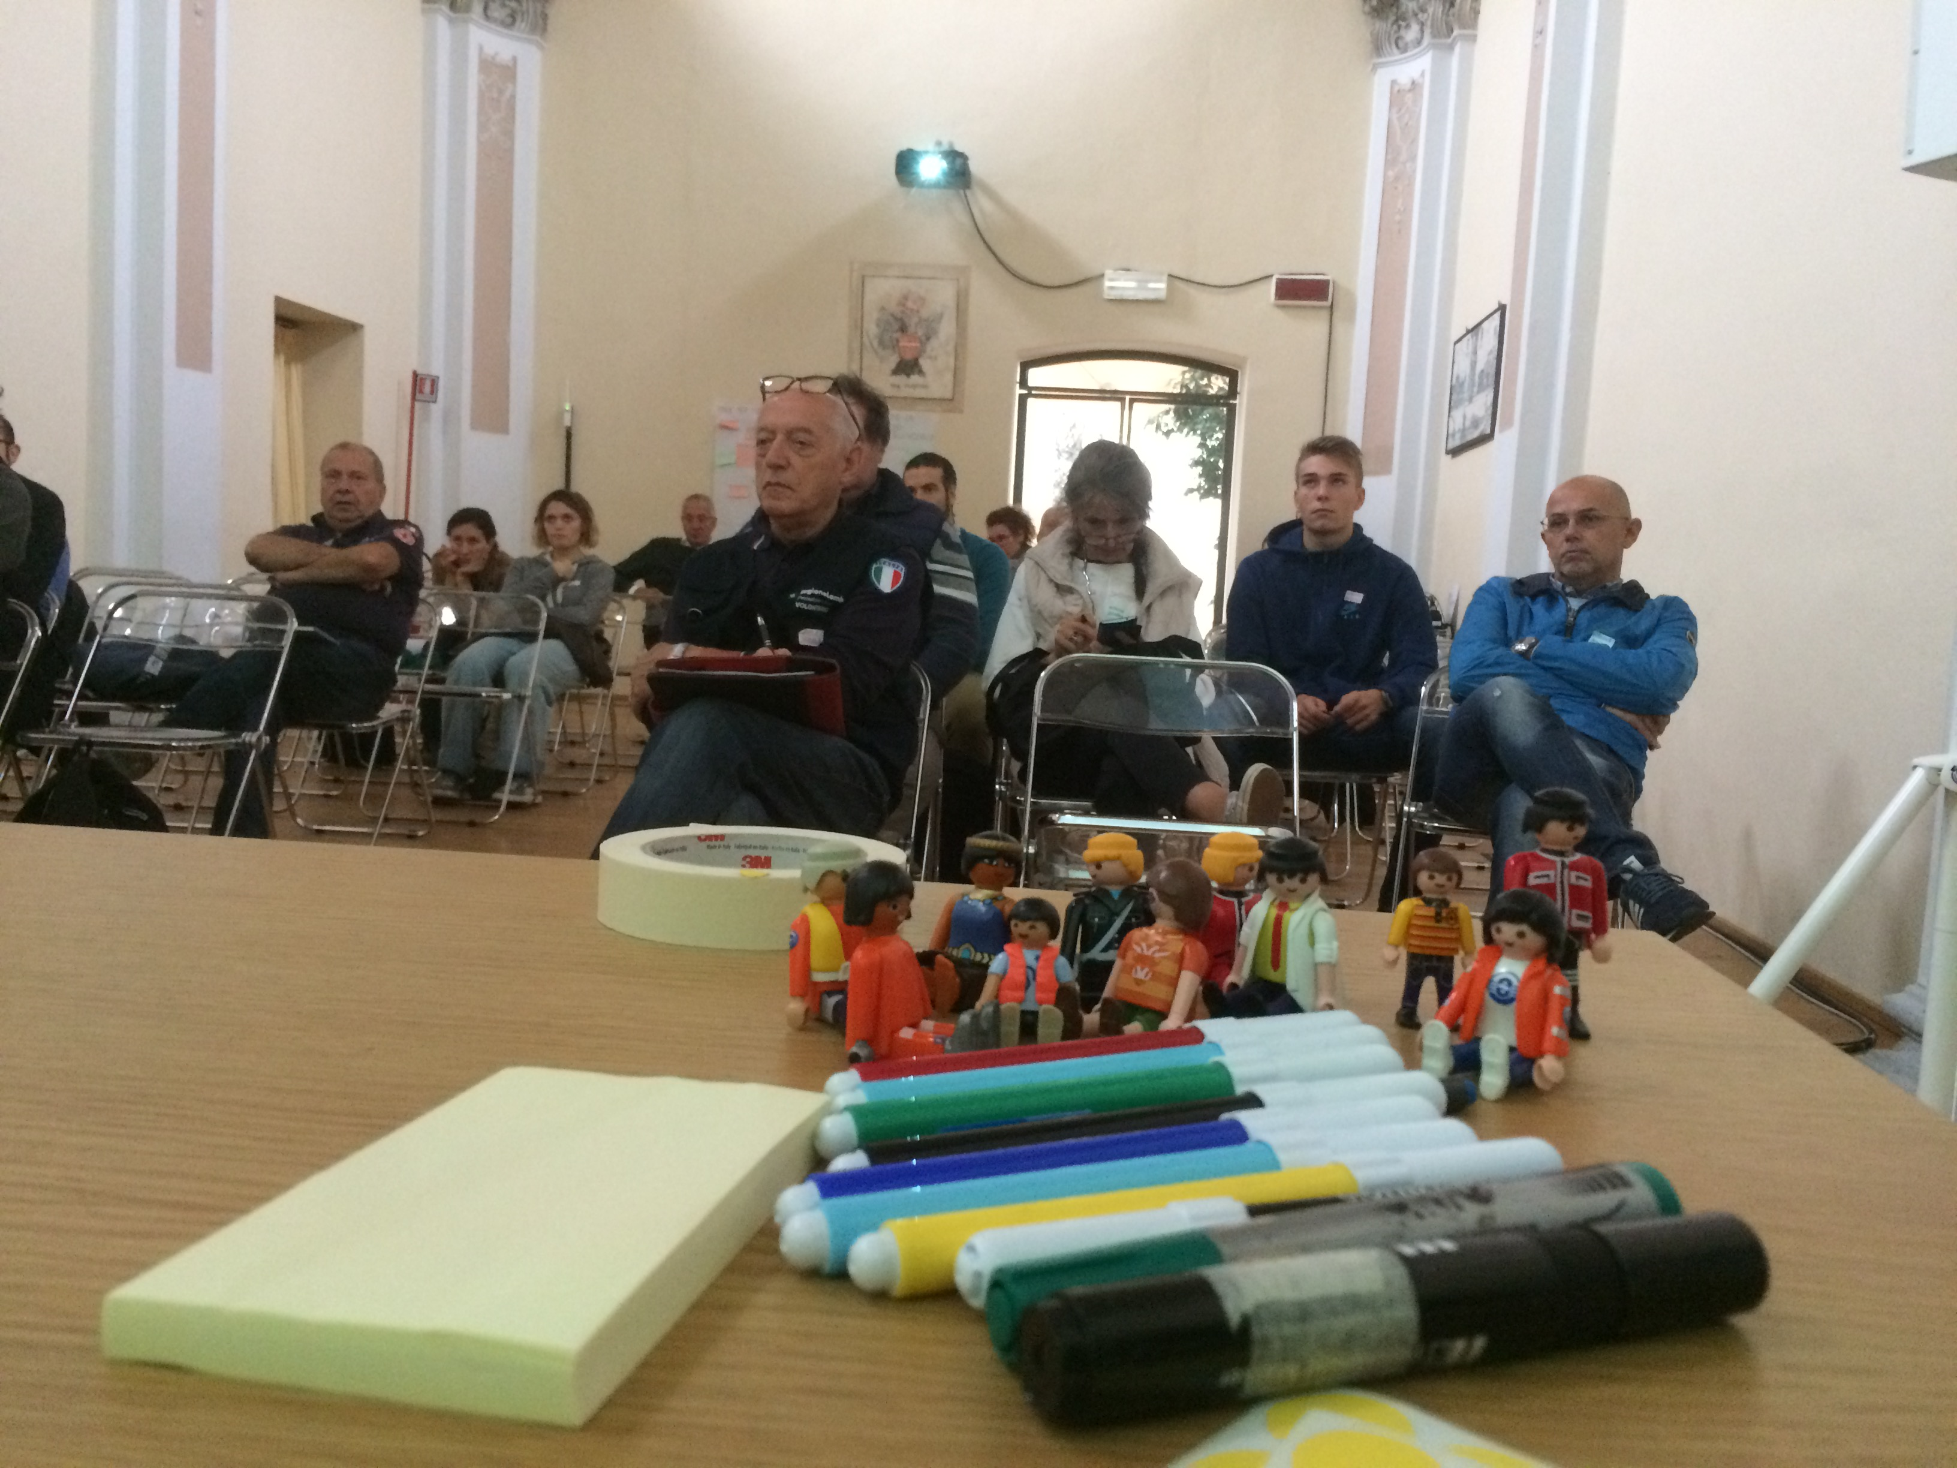
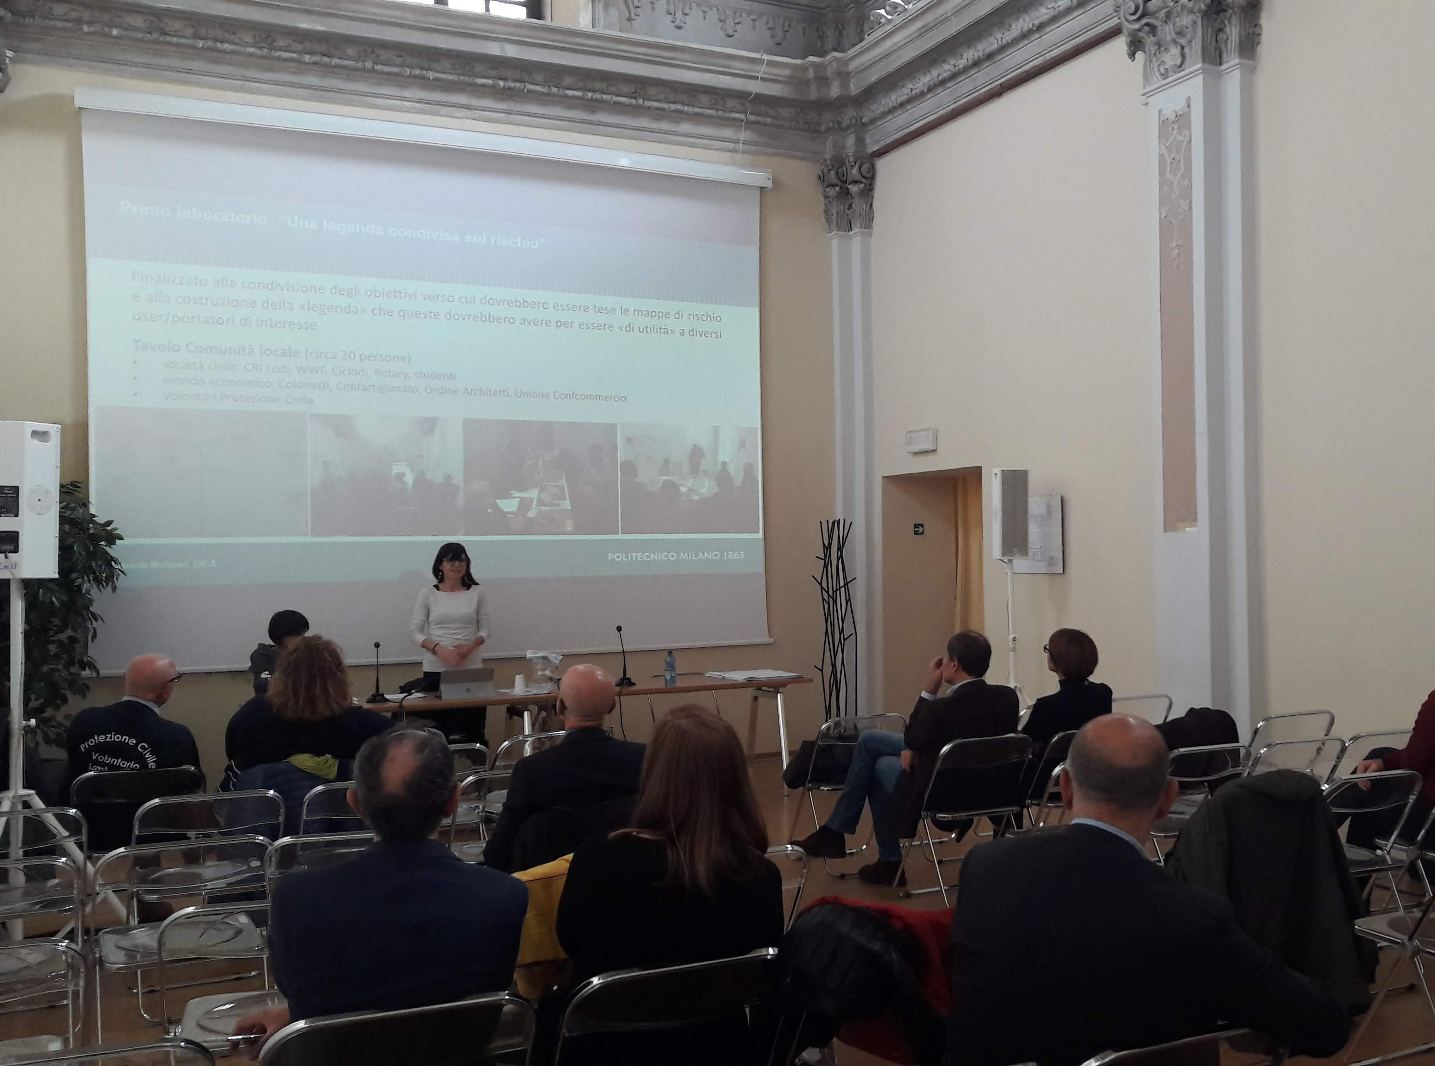

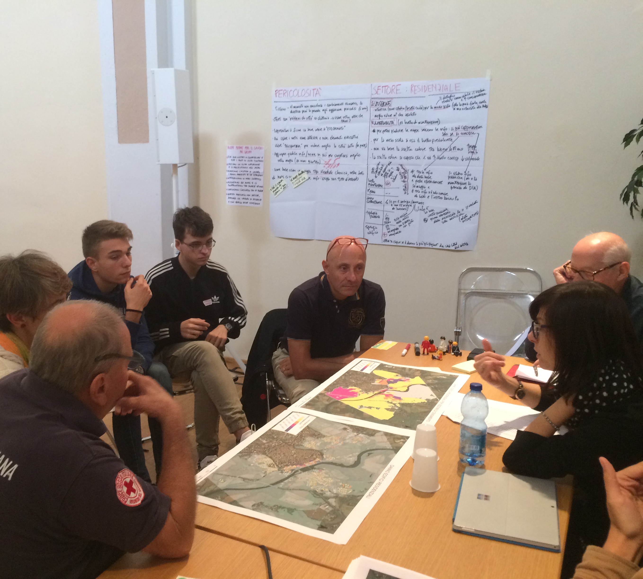
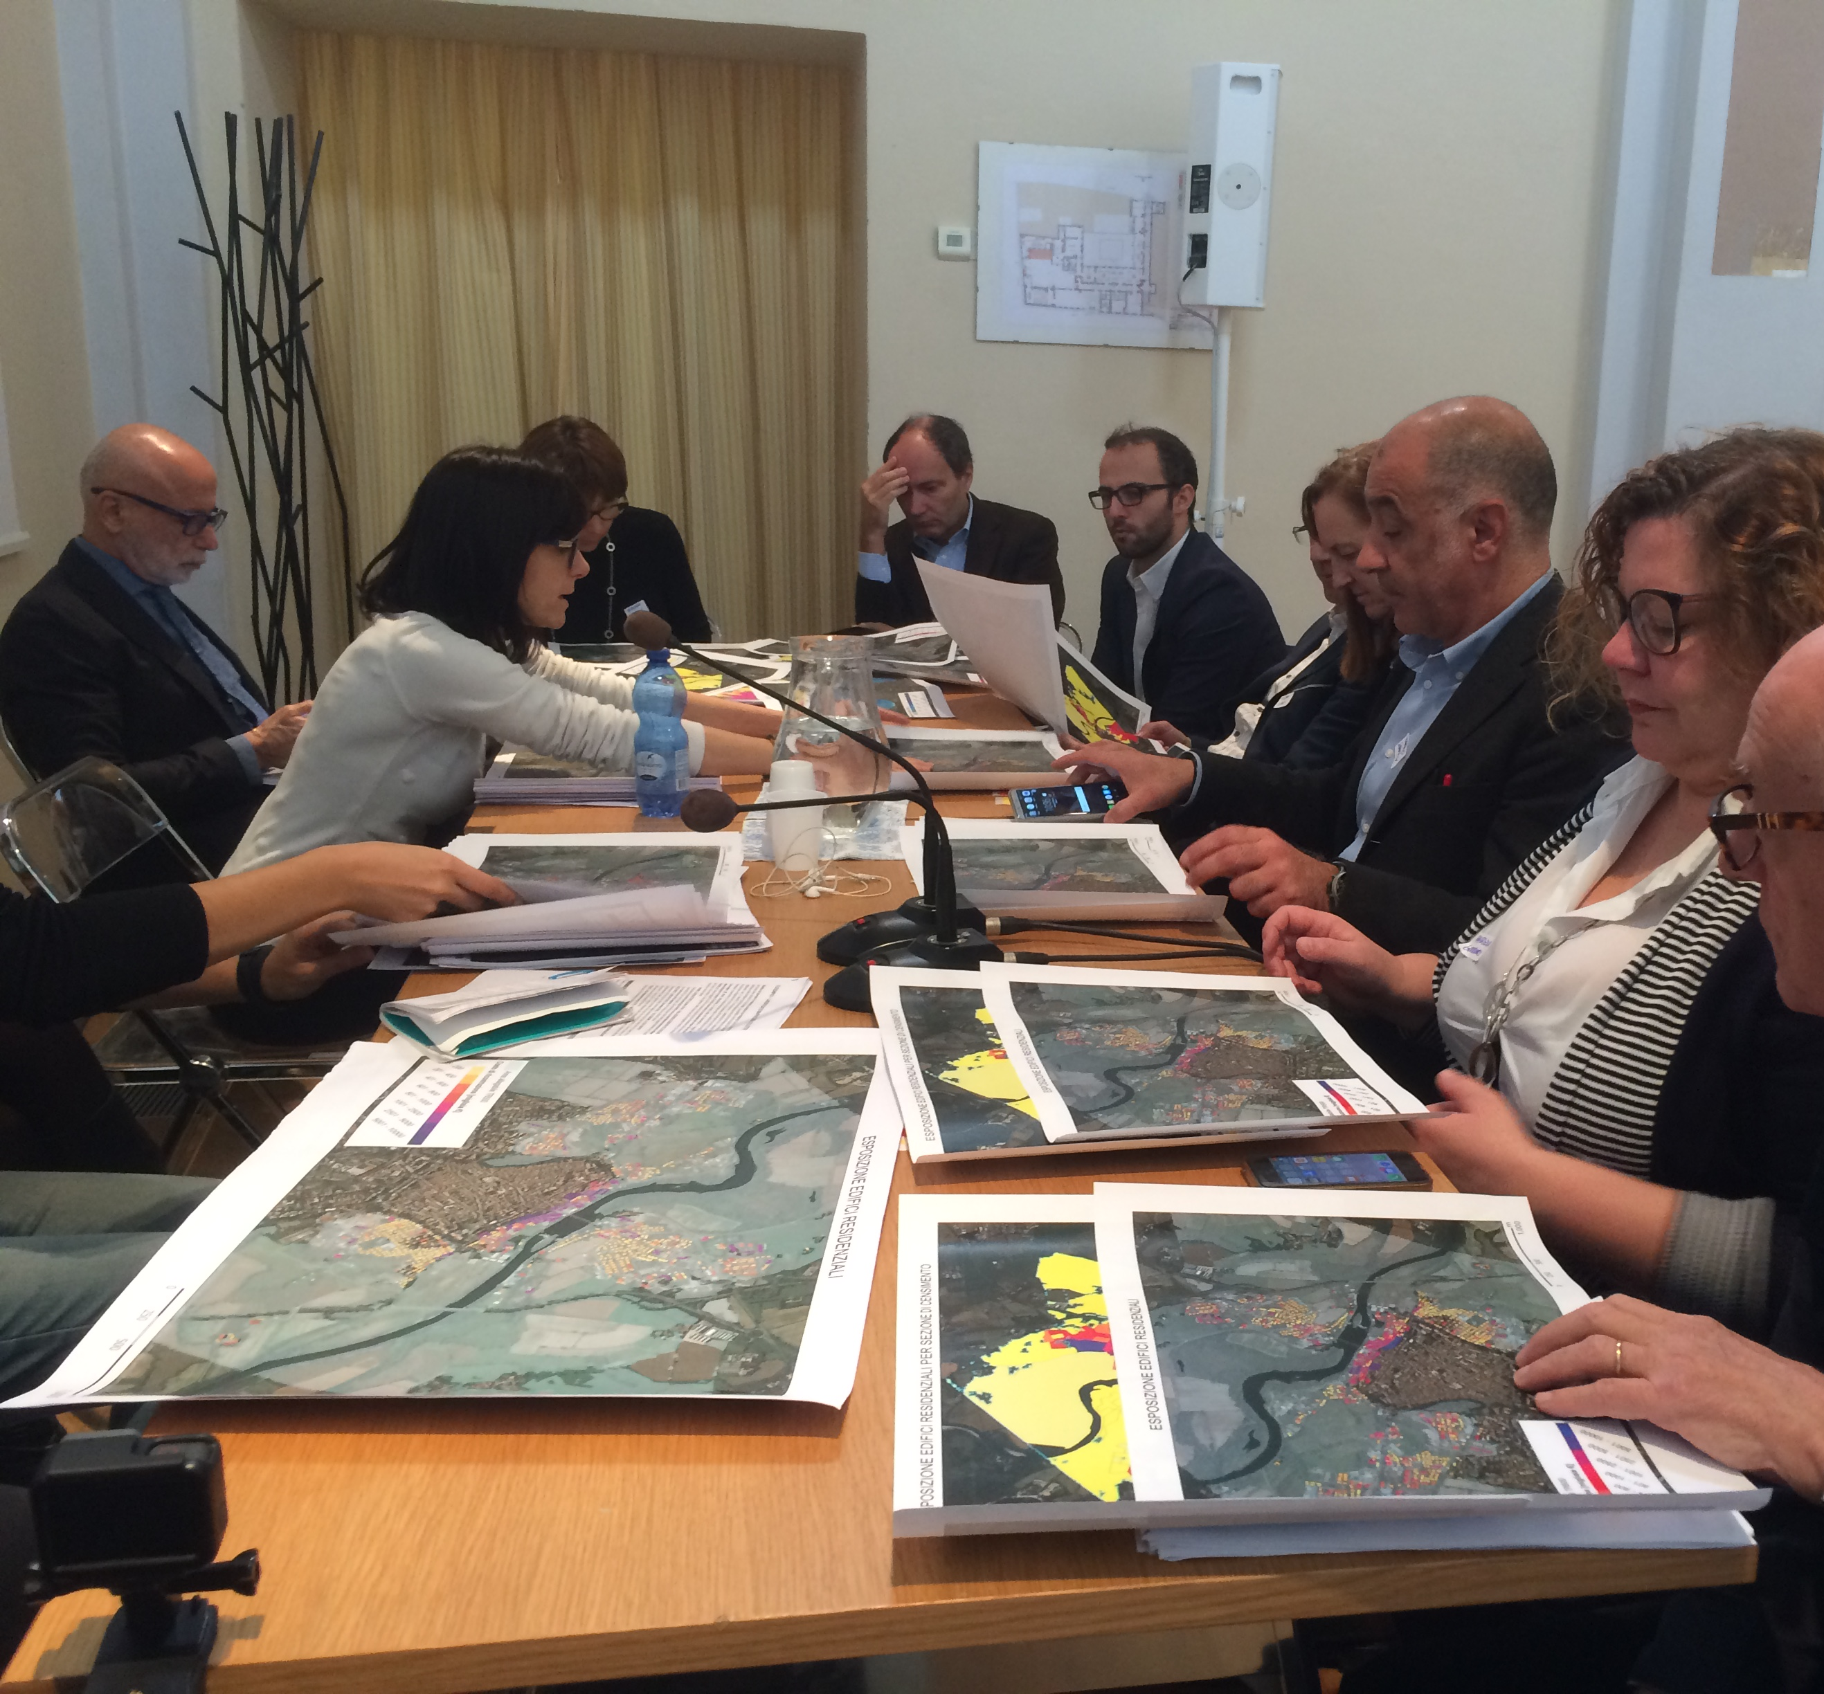
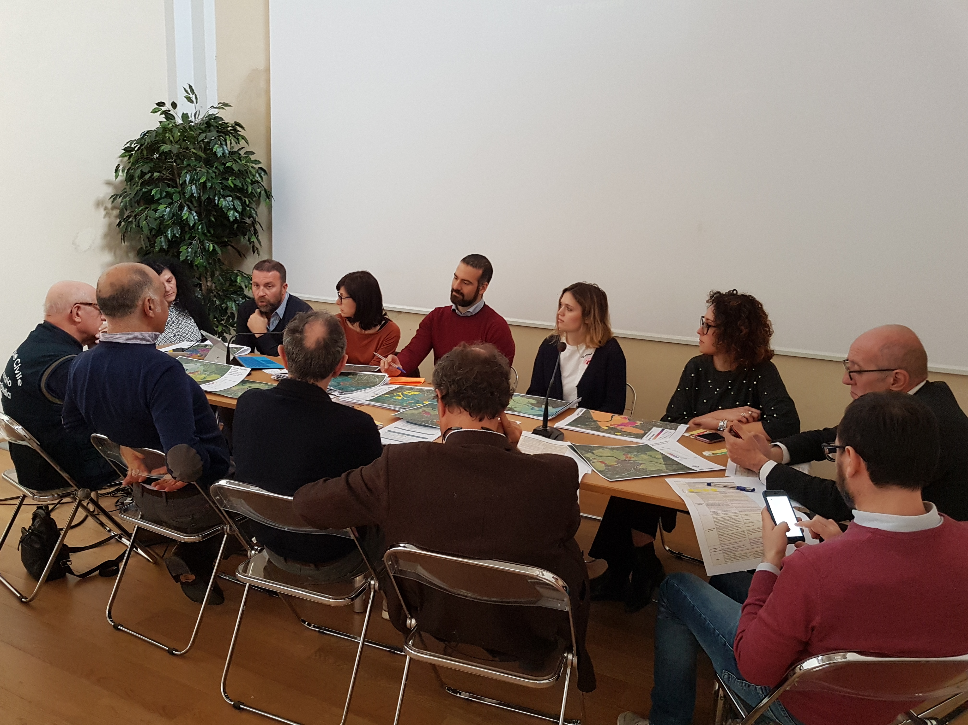
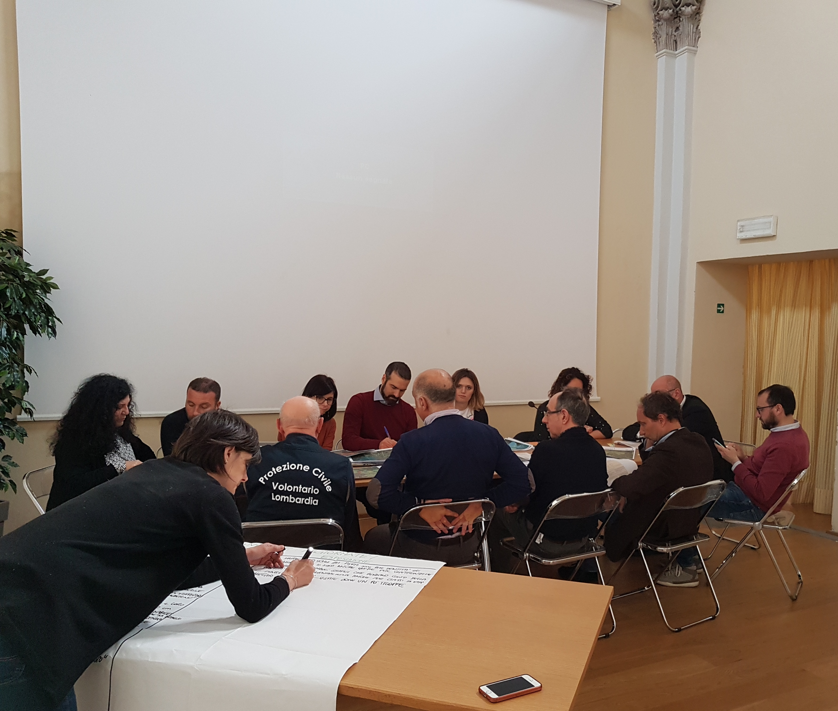
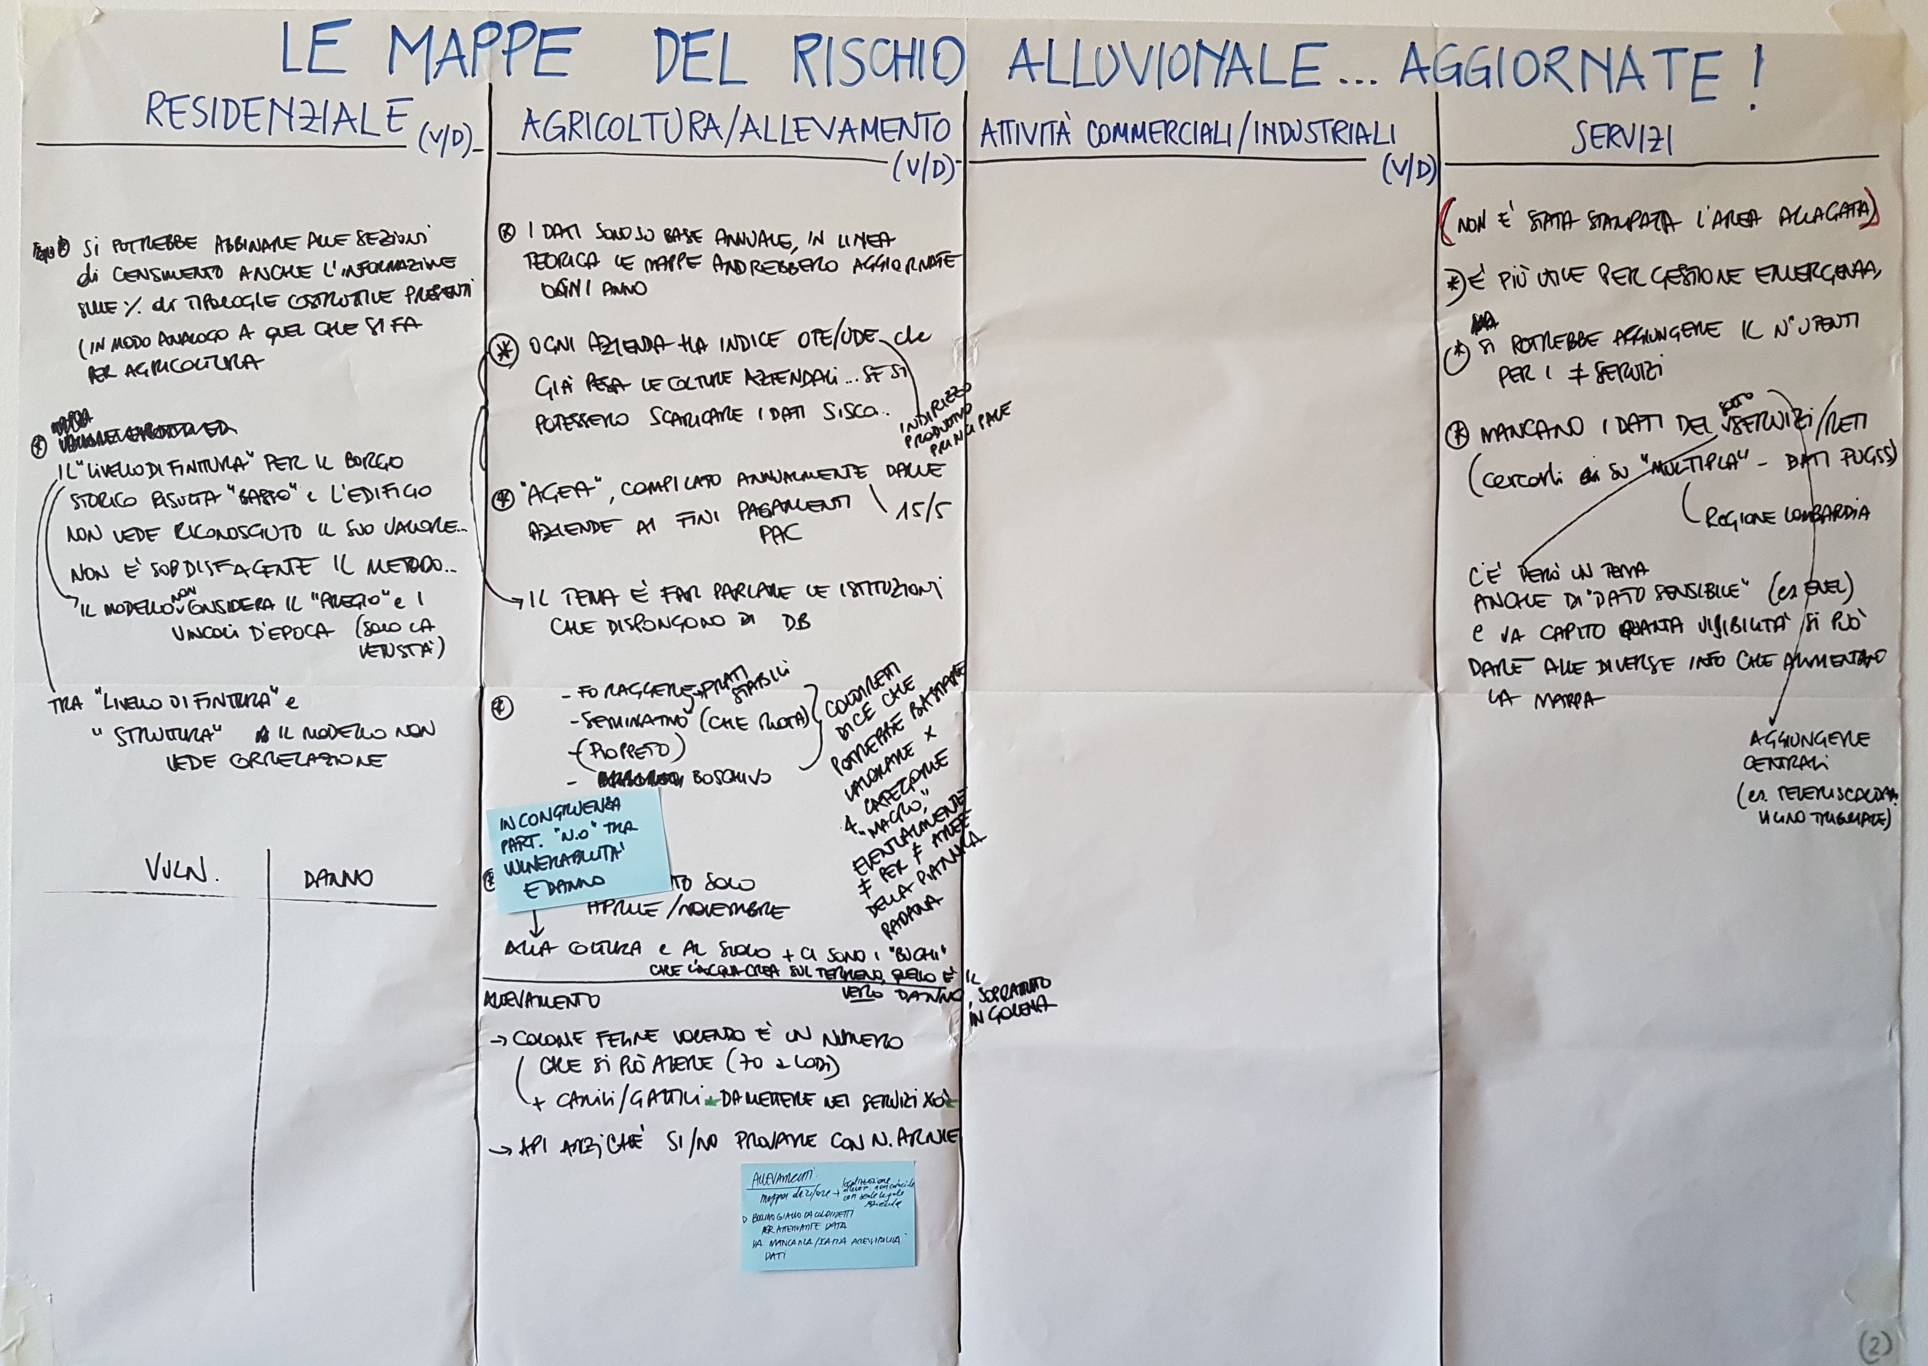

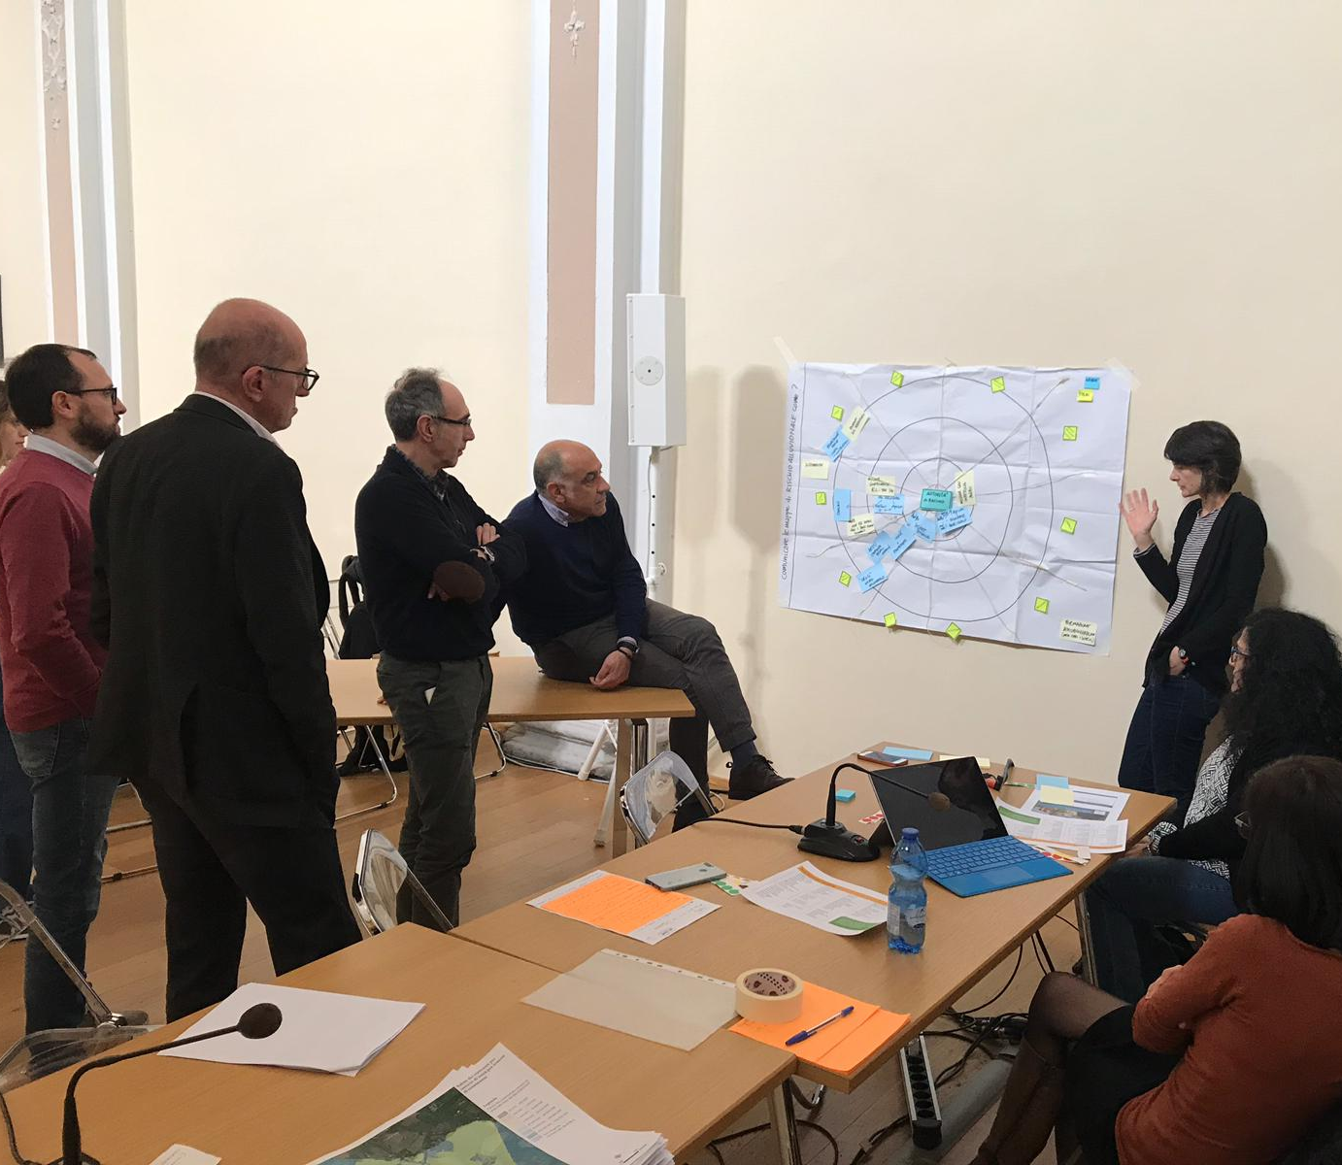
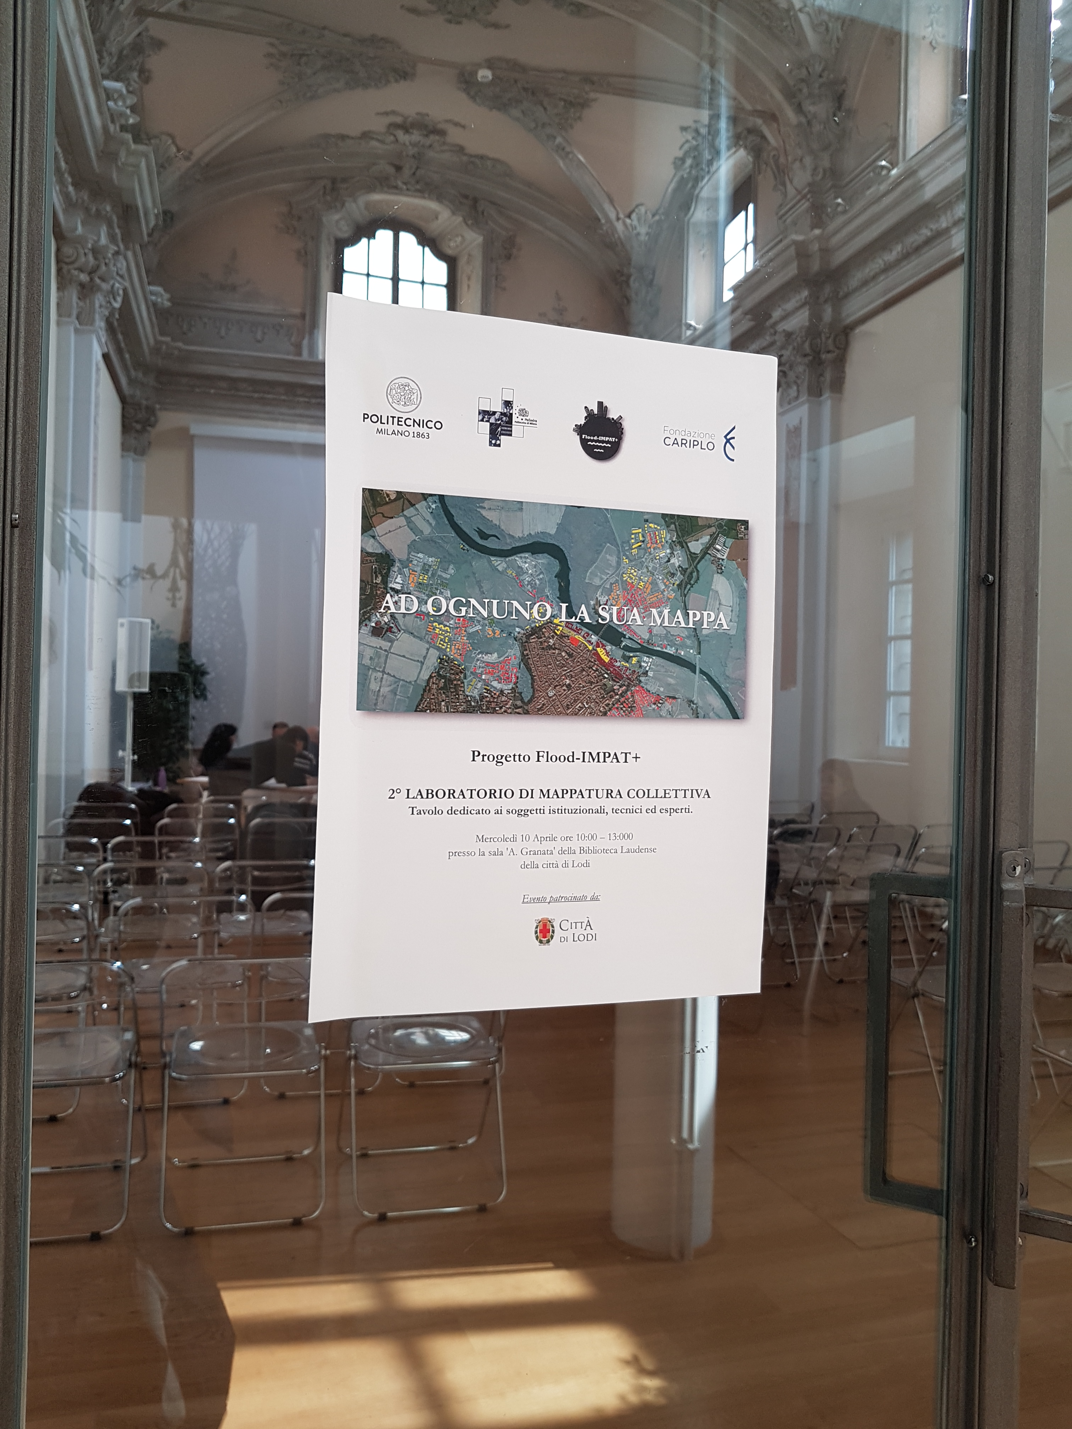
Grazie dell’attenzione!
giuliana.gemini@polimi.it
silvia.pezzoli@polimi.it

